Slide 1
Ecole de Droit UIR 2024-2025
Droit constitutionnel
Professeur: Abdelhamid Benkhattab

Slide 2
Définition du Droit constitutionnel
Le Droit constitutionnel constitue, une des branches les plus importantes du Droit public interne. On est donc devant une science juridique qui s’intéresse aux normes constitutionnelles quelles que soient leurs manifestations et leurs étendues.
Cette science regroupe ainsi deux notions importantes qui se complètent :

Slide 3
La notion de Droit
signifie l’ensemble des règles juridiques, abstraites, générales et contraignantes qui régissent les rapports collectifs et individuels dans une société quelconque;
La notion de Constitutionnel
renvoie à tout ce qui touche l’organisation et l’exercice du pouvoir politique de l’État, c'est-à-dire :

Slide 4
Les organes supérieurs de l’État sont: le chef de l’Etat (Roi/président),le gouvernement, le parlement,
Les organes inférieurs de l’Etat: l’administration centrale et territoriale…etc.),
L’action institutionnelle des acteurs politiques (élections, contentieux politiques, coopération, programmes politiques… etc.)
Les libertés fondamentales des citoyens (Droits de l’homme, parité homme/femme, participation citoyenne…etc.)

Slide 5
George Vedel estime qu’on peut qualifier de constitutionnelle « toute disposition juridique, abstraction faite de son objet et de sa forme, qui émane d’un pouvoir constituant ».
L’émanation du pouvoir instituant/ constituant (Roi, parlement, assemblée constituante élue ou nommée…) devient le critère de qualification de ce qu’est constitutionnel.

Slide 6
La notion de Droit constitutionnel
Renvoie à cette science juridico-politique, qui étudie l’ensemble des règles et normes juridiques qui régissent:
la forme de l’Etat,
les compétences et l’action des institutions de l’État,
Et les libertés fondamentales des citoyens qui leur sont opposables.

Slide 7
Objets du Droit constitutionnel
Etude des règles constitutionnelles qui déterminent La forme de l’Etat (unitaire/ composé) Le type de régime politique (présidentiel/ parlementaire ou semi-présidentiel) Les textes constitutionnels en tant que normes suprêmes | Etude des prérogatives juridiques de l’Etat et de ses institutions Procédures de législation Types de séparation des pouvoirs Relations de l’Etat avec son territoire Justice constitutionnelle | Etude des seuils juridiques des droits et libertés des citoyens Libertés individuelles et collectives Égalité des chances Droit de l’homme Parité homme/ femmes Supériorité du droit international

Slide 8
5. Les sources du droit constitutionnel
La coutume:
Ets un ensemble des pratiques sociales non codifiées que la société considère comme des règles de conduites morales que nul ne doit transgresser.
Elle trouve son origine dans les croyances religieuses et culturelles de la société.
le Droit positif nie tout caractère juridique à la coutume et insiste davantage sur les règles écrites comme source de droit constitutionnel.

Slide 9
les conventions de la constitution
Elles sont des règles non écrites d’origine politique (des arrangements), qui régissent la manière dont les compétences constitutionnelles, doivent être exercées, conformément aux principes et convictions politiques reconnus, à une période donnée de l’histoire.
Les conventions de la constitution diffèrent des coutumes constitutionnelles, dans la mesure où elles ne font pas partie du droit constitutionnel et ne sont pas reconnues par le juge constitutionnel.
Exemple: Faire de la politique étrangère un domaine réservé du Roi( Maroc) ou du président (France)

Slide 10
La constitution elle-même ,
  les règles constitutionnelles contenues dans le texte constitutionnel en ce sens que ce dernier est le fondement de tout l’ordre juridique national. Cela signifie que la rédaction ou la modification d’une constitution ne se fait pas à partir de rien , mais sur la base de la constitution précédente ainsi que les règles et principes constitutionnels contenus dans les constitutions précédentes et dans la culture constitutionnelle du pays ( Islam au Maroc; Valeurs républicaines en France : laïcité, égalité…)
Les lois organiques :
qui sont des lois à caractère constitutionnel qui expliquent et compètent le texte constitutionnel. Elles sont le prolongement normatif de la constitution,

Slide 11
La législation ordinaire
Il s’agit surtout des dispositions juridiques écrites adoptées par le parlement c.a.d, des lois ordinaires dont la fonction est de compléter et de donner une interprétation précise au texte constitutionnel.
Les règlements intérieurs des chambres du parlement des normes qui complètent la constitution en matière d’organisation et du fonctionnement du parlement et de la procédure de l’adoption des lois.

Slide 12
Le Droit et conventions internationaux
la souveraineté de l’État est de plus en plus limitée dans beaucoup de domaines qui relèvent du Droit international, comme: les droits de l’Homme, l’environnement, le droit humanitaire, le Droit de la mère, le Droit de l’espace…etc. Ainsi, les normes et les conventions internationales constituent une source directe du droit constitutionnel national.
On dit des Etats qui adoptent le principe de la priorité du Droit interne ( constitution) sur le droit international qu’ils ont un système juridique dualiste opposant la constitution au droit international. Tandis que le système juridique des pays qui adoptent la priorité du droit international sur le droit interne est considéré comme moniste, dans la mesure ou il n’opère pas de distinction entre le droit interne et le droit international,

Slide 13
La justice constitutionnelle
les décisions de la justice constitutionnelle, en intervenant dans des domaines qui ne sont pas explicitement prévues par le texte constitutionnel ou en interprétant une disposition constitutionnelle ambigüe ou litigieuse, deviennent elles mêmes une source directe de droit constitutionnel que nul constituant ne peut ignorer. La justice constitutionnelle contribue de ce fait indirectement à l’élaboration des normes constitutionnelles.

Slide 14
Chapitre I. La théorie générale de l’État
L’institution de l’Etat occupe une place centrale dans le droit constitutionnel en ce sens qu’elle en constitue le foyer. Cette dernière n’est autre qu’une forme d’institutionnalisation ou de rationalisation du pouvoir politique. C’est-a-dire, une manière de l’encadrer juridiquement, et de le soumettre au droit. Autrement dit, L’Etat est une façon de limiter l’arbitraire du pouvoir.
De là, on parle de l’Etat de droit. C.a.d. du pouvoir politique soumis au droit.
« Les hommes ont inventé l'État pour ne pas obéir aux hommes ». G. Burdeau, L’État, éd., du Seuil, 1970, p. 15.

Slide 15
Section 1. Éléments constitutifs de l’État
D’un point de vue juridique l’Etat est une « une personne morale titulaire de la souveraineté ».
l’État n’est que le nom que l’on donne au pouvoir politique lorsqu’ils s‘exerce exclusivement sous sa forme juridique. Une définition précise de l’Etat reste improbable au point de pousser certains juristes comme G. Burdeau à le qualifier d’idée juridique abstraite qui ne peut être saisie matériellement.

Slide 16
Les théories explicatives de l’origine de l’Etat
La théorie théocratique ( Droit divin)
La théorie du contrat social (Jhon lock, T.Hobbes; J.J. Rousseau,
La théorie marxiste ( Marx, Althusser, Poulantzas,…)
La théorie du pouvoir Tilly, F. Oppenheimer, Weber, Elias…)
Ces théories sont plus philosophiques que juridiques.
Juridiquement, on peut définir l’Etat à partir des éléments juridiques qui le constituent: un territoire; une population et un pouvoir politique souverain.

Slide 17
Le territoire
Le territoire constitue cet espace géographiquement délimité sur lequel l’État exerce pleinement et exclusivement sa souveraineté. Cet espace, ayant des frontières déterminées, constitue le support spatial de l’autorité politique de l’État. Cela implique que l’État y exerce sa souveraineté politique et juridique de manière exclusive. Le territoire est composé de l’espace terrestre; de l’espace aérien et de l’espace maritime.
Problème: peuples sans territoire ; Etats plurinationaux; territoires sans peuples.

Slide 18
l’espace terrestre
Est cet espace géographique terrestre sur lequel l’Etat exerce sa souveraineté ( sol, sous sol , ressources , faune et Flore, homme, bâtiments…)
L’espace maritime (Convention des Nations Unies sur le droit de la mer, Conclue à Montego Bay, le 10 décembre 1982) trois types de frontières maritimes
La mer territoriale qui s'étend jusqu'à 12 milles marins (M), soit, environ 22 km des cotes;
la Zone Économique Exclusive (ZEE) qui s’étend jusqu'à 200 M, soit environ 370 km au large de la mer territoriale; (contrôle douanier, fiscal, sanitaire et immigration)
Le plateau continental ou ZEE étendue jusqu'a 350 milles ( exploitation des ressources naturelles du sol et du sous-sol des fonds marins)

Slide 19
L’espace aérien
Est régie par la convention de Chicago de 1944 .
Il est formé de l’espace aérien en dessus du territoire terrestre et maritime de l’Etat.
La souveraineté de l’Etat sur cet espace signifie juridiquement que ce dernier est sa propriété, sur laquelle il dispose d’une compétence juridique et administrative exclusive. (le droit national y est appliqué de manière exclusive)

Slide 20
B. La population
La population est une communauté d’individus plus ou moins homogène qui partage historiquement le même territoire, les mêmes valeurs et obéit à la même autorité politique.
les constitutionnalistes ont, depuis le XVIIe siècle, confondu l’État avec la nation au point de voir en lui: « la personnification juridique de la nation », (A. Esmein, 1896, p.1.).

Slide 21
La nation serait alors un groupement social ayant pris conscience de son unité morale et de ses intérêts, et constitue de ce fait la substance humaine de l’État.
Une population disparate, ne peut à elle seule former un État. Il lui faut une dimension qualitative majeure pour le faire: devenir une entité humaine dotée d’une mémoire et d’une volonté souveraine. Il existe deux définitions de la nation:

Slide 22
Encadré N°1
la nation « (…) est une population nommée qui partage historiquement un territoire, des mémoires et des mythes communs, une culture publique standardisée, une économie et des droits légaux ainsi que des devoirs pour tous les membres de la collectivité ». (Anthony. D. Smith, 1993, p. 14.)

Slide 23
Une définition objective de la Nation ( jus sanguinis)
La nation est un communauté d’individus dotée d’un certain nombre de caractéristiques communes comme:
  la langue,
  la religion,
  la race,
  une histoire et un avenir commun.
Bref, elle est dotée d’une conscience propre de sa personnalité morale et de ses intérêts.(M. Hauriou, 1930,p.6 et suiv.)

Slide 24
Une définition subjective ( jus Solis)
Selon Ernest Renan, ce qui distingue une nation ce n’est ni la race, ni la langue, ni la religion.
Son existence… «est un plébiscite de tous les jours ».
Elle se base sur deux éléments majeurs:
Un passé commun ( souvenir de grandeur)
et un désire de vivre en semble.

Slide 25
C. La puissance publique souveraine
La puissance publique, est l’autorité de commandement qui agit exclusivement au nom de l’État. Elle est dotée d’une administration, qui exécute ses décisions et volontés. Elle détient dans ce sens le pouvoir et le monopole de la violence légitime. Bref; elle est selon J. Bodin « la puissance absolue et perpétuelle de l’Etat »,
Selon Léon Duguit « on peut dire que dans toutes les sociétés humaines, grandes ou petites, primitives ou civilisées, il y a une différenciation entre gouvernants et gouvernés, et à cela seulement se réduit au fond ce qu’on appelle la puissance publique. » (Duguit, TI, p.535).

Slide 26
sur le plan juridique, la souveraineté de l’État n’est autre que le pouvoir de commander et de contraindre sans être commandé ou contraint par qui que ce soit à l’intérieur comme à l’extérieur.
En doit constitutionnel, la souveraineté appartient au peuple, qui l’exerce directement ou indirectement. Cela signifie que le pouvoir appartient au peuple, et non aux gouvernants ou à Dieu, comme dans le cas des monarchies absolues ou des régimes théocratiques, où le pouvoir appartient à Dieu, et où le peuple n’a aucun droit de commandement ou même de désobéissance ou de résistance.

Slide 27
En Droit constitutionnel, la souveraineté de l’État se ramène à cette double idée que:
l’État dispose de l’autorité suprême et absolue dans l’ordre juridique interne;
et qu’il n’est, sur le plan international, soumis à aucun autre sujet de droit international, (Etats ou institutions internationales)
on distingue de deux types de souveraineté:

Slide 28
La souveraineté populaire: lorsque les représentants du peuple ne sont que des commissaires qui n’ont aucun pouvoir, indépendamment des électeurs. Résultat: ils sont révoqués chaque fois que les électeurs le décident.
la souveraineté Nationale: les représentants du peuple sont indépendants des électeurs qui les ont mandatés, car ils représentent la nation. Une fois élus, ils ne peuvent être révoqués.

Slide 29
La reconnaissance internationale
La reconnaissance internationale d’un Etat suppose que la communauté internationale, pris individuellement (Etat à Etat), ou collectivement dans le cadre des organisations internationales comme (….) ONU, UA, UE, UNESCO, BM, OIT, OMS, reconnaissent de droit et de fait, l'existence d’un Etat comme personne morale sujet de droit international, c.a.d. comme une personne juridique responsable de ses actes devant les autres sujets de droit international.
l’existence de la population, du territoire et d’une autorité politique, ne suffit pas pour qu’un Etat puisse réellement exister. Il lui faut la reconnaissance officielle (échange de représentants et reconnaissance au sein de l’ONU) de la communauté internationale, formée essentiellement par les États et les organisations internationales, notamment l’ONU et les organisations régionales, Union Africaine, ligue des États arabes, UE, OIT, UNESCO …etc.

Slide 30
Section II : Les formes de l’État
La classification des Etats en droit constitutionnel se fait à partir du critère de la séparation des pouvoirs qui s’y pratique, et à partir des types de rapports juridiques existants entre l’Etat et son territoire. Ce dernier est unitaire lorsque la séparation des pouvoirs est verticale et il est composé lorsque la séparation des pouvoirs y est horizontale.

Slide 31
l’État unitaire
l’Etat unitaire est une forme d’Etat ou le pouvoir politique est centralisé dans la capitale, les citoyens et le territoire obéissent à une même autorité politique centrale et aux mêmes lois.
Dans l’État unitaire, les subdivisions politiques ( comme l’administration territoriale) doivent exécuter les ordres du gouvernement central et n'ont aucun pouvoir d'agir par elles-mêmes.
Dans ce type d’Etat les compétences du pouvoir central sont transférées de manière verticale vers le territoire et l’administration territoriale. Les collectivités et l’administration territoriales (régions; provinces, communes) n’ont de ce fait, aucune autonomie politique par rapport à l’Etat central.

Slide 32
Cette forme d’État se caractérise par trois aspects fondamentaux:
L’unité et l’indivisibilité du pouvoir politique,
L’indivisibilité du territoire,
L’indivisibilité du peuple
Cet unitarisme politique et juridique implique sur l’existence :
D’un seul chef d’État ( président ou monarque),
D’un seul gouvernement,( Chef de gouvernement et ministres)
D’un seul Parlement, (une ou deux chambres)
D’une seule organisation juridictionnelle, (tribunaux de 1ère instance, cours d’appel et une cour suprême ou de cassation)
D’une seule Constitution,
D’une seule législation applicable.

Slide 33
On peut distinguer trois types d’États unitaires :
L’État unitaire centralisé:
Dans ce type d’États, les pouvoirs politiques et administratifs sont concentrés entre les mains des autorités publiques centrales qui peuvent les déléguer aux autres agents locaux de l’État qui n’ont aucun pouvoir propre.
L’État centralisé est souvent un État déconcentré, au sens où certains de ses agents bénéficiant d’une délégation des pouvoirs. Ces derniers peuvent aussi déléguer certains de leur pouvoirs aux agents locaux, en cas de besoin.
ce type d’Etat est devenu rare et ne correspond qu’aux pays de taille très petite, comme Malte, Monaco.

Slide 34
L’État unitaire décentralisé:
Dans l’État unitaire décentralisé, les collectivités territoriales s’administrent mais ne se gouvernent pas.
Dans ces États, les pouvoirs de décision administratifs de l’État sont confiés partiellement à certaines institutions territoriales bénéficiant d’une autonomie juridique et financière relative par rapport au pouvoir central, dans le sens ou elles possèdent le statut de personne morale différencié par rapport à l’Etat.

Slide 35
Ce type d’Etat est le plus répandu dans le monde.
La France; les pays Bas; le Maroc, la Pologne, la Portugal, la Suède; l’Egypte; la Grèce, la Turquie… sont tous des Etats unitaires décentralisés qui reconnaissent une certaine autonomie administrative, plus ou moins élargie, aux collectivités territoriales. Ces dernières sont juridiquement érigées en personnes morales distinctes de l’Etat, conformément au principe à valeur constitutionnelle de la libre administration.
Art 72 de la constitution Française «Dans les conditions prévues par la loi, ces collectivités s'administrent librement par des conseils élus »;
art 136 de la constitution marocaine «L'organisation territoriale du Royaume repose sur les principes de libre administration… »

Slide 36
La décentralisation se définit alors comme …un transfert d'une série de compétences, de responsabilités et de ressources depuis l'administration centrale vers les collectivités territoriales, qui sont des entités juridiques élues au suffrage universel et bénéficiant d'un certain degré d'autonomie juridique, économique par rapport à l’Etat.

Slide 37
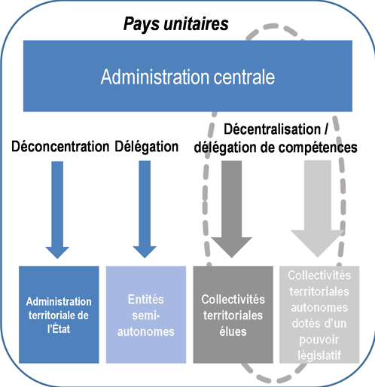
Définition de la décentralisation dans les États unitaires , https://www.oecd-ilibrary.org/sites/25464790-fr/index.html?itemId=/content/component/25464790-fr

Slide 38
Généralement, il existe dans ce type d’Etats deux types de décentralisation:
Une décentralisation territoriale (communes régions; collectivités territoriales). Les collectivités territoriales y bénéficient d’un statut juridique distinct de l’Etat et d’une autonomie décisionnelle et financière.
Une décentralisation technique ou fonctionnelle, qui consiste en la création des établissements publics, régis par le principe de spécialité et donc de compétence, pour gérer un ou plusieurs services publics spécifiques (exp. les universités; les services de transport urbain… ).

Slide 39
L’État unitaire régionalisé
C’est une nouvelle forme d’État unitaire qui concilie la forme unitaire classique de l’État avec la forme fédérale. Elle résulte de l’évolution de l’État unitaire vers une décentralisation si poussée, au point de reconnaitre constitutionnellement aux collectivités territoriales (régions) une autonomie juridique, politique et financière proche de celle reconnue par les États fédéraux aux Etats fédérés, tout en préservant le caractère unitaire et centralisé de l’État.

Slide 40
L’autonomie des régions est tellement large qu’elle couvre quasiment tous les domaines à l’exception de: la politique étrangère; la défense; l’immigration; ainsi que certains domaines réservés constitutionnellement à l’État, comme, certaines législations jugées trop importantes pour les laisser aux régions, notamment, celles touchant la religion, la législation de travail… etc.
Les exemples les plus connus de cette forme d’État sont: l’Espagne, l’Italie.

Slide 41
L’architecture institutionnelle et territoriale du Maroc évolue vers cette forme de État, puisque la nouvelle constitution dispose explicitement dans son article 1er que : « L'organisation territoriale du Royaume est décentralisée, fondée sur une régionalisation avancée ». Cette affirmation solennelle du caractère régionalisé de l’Etat écarte toute possibilité pour les régions de légiférer (sauf pour la région saharienne, en cas de règlement du conflit et de l’adoption de la proposition marocaine d’autonomie ainsi que la révision de l’actuelle constitution pour y introduire des dispositions garantissant cette autonomie).

Slide 42
L’État composé
L’État composé est la forme de l’État ou le pouvoir politique est partagé entre plusieurs entités politiques ou États. On peut distinguer deux types d’États composés:
L’État fédéral
Il est une union ou association entre plusieurs États qui se forme sur la base d’une constitution. Les États fédérés disposent d’une grande autonomie dans plusieurs domaines comme: la justice, les impôts la sécurité …etc. Mais les compétences en matière de relations internationales (représentation diplomatique), de sécurité extérieure (Armée) ou de législation monétaire, restent concentrées entre les mains du gouvernement central.

Slide 43
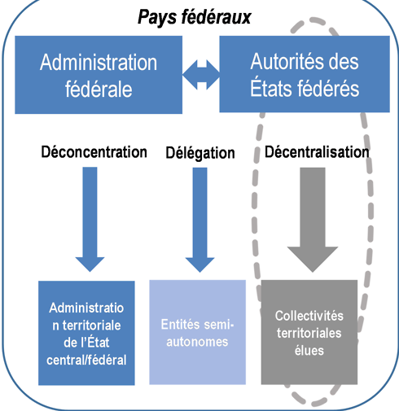
https://www.oecd-ilibrary.org/sites/25464790-

Slide 44
Le fédéralisme se base alors sur les principes suivants:
L’autonomie des entités Étatiques; ( législative, exécutive et budgétaire)
La participation des États fédérés dans les affaires de l’État fédéral;
La solidarité absolue entre les États fédérés;
La primauté du droit fédéral sur le droit fédéré.
Il faut noter que le fédéralisme est aujourd'hui la forme étatique la plus répandue parmi les grands États, où il s'est avéré relativement efficace.
Exemple: États-Unis, Canada, Mexique, Brésil, Argentine, Allemagne, Inde, Australie, Nigeria…
Seule la chine fait exception en adoptant le modèle unitaire malgré sa grande superficie et le nombre de ses habitants.

Slide 45
La confédération d’États (l’État confédéré)
La confédération d’États est une forme d’union entre plusieurs États qui ne crée pas un nouvel État, comme c’est le cas pour la fédération. Cette union se fait sur la base d’un accord mutuel adopté à l’unanimité par les États confédérés.
Contrairement à l’Etat fédéral qui né à partir d’une constitution (droit interne) niant toute souveraineté aux Etats fédérés; la confédération née à partir d’un traité ou accord a caractère international, reliant plusieurs Etats souverains qui gardent leur indépendance et peuvent à tout moment se retirer de la confédération.

Slide 46
En règle générale, les confédérations peuvent évoluer vers la dissolution, lorsque les Etats confédérés refusent de coopérer et de se délaisser de leur souveraineté au profit de la confédération.
Elle peuvent également évoluer et se transformer vers un Etat fédéral, lorsque les Etats confédérés acceptent d’abandonner leur souveraineté au profit d’un nouvel super Etat fédéral. Exp: la confédération des 13 anciennes colonies Britanniques d’Amérique du Nord; la confédération Helvétique (la Suisse) créée par la ligue des Cantons en 1291 s’est transformée en un Etat fédéral en 1787; La confédération Germanique créée en 1815.

Slide 47
NB. Dans beaucoup d’Etat les textes juridiques fondamentaux, ne donnent pas assez d’information sur le type d’Etat qui est mis en place.
Exemple: l’Union Européenne fonctionne comme une confédération d’Etats qui évoluent difficilement vers une forme fédérale. Alors même que les textes constitutifs de l’Union n’en dit pas long.
La Belgique fonctionne comme une confédération d’Etats alors que sa constitution parle de fédéralisme entre trois régions autonomes la Flandre, la Wallonie et Bruxelles. Les régions fonctionnent de manière fortement concurrentielle.
Le régionalisme espagnole qui évolue vers une forme de fédéralisme.
La Grande Bretagne, est un Etat unitaire qui fonctionne comme une fédération.

Slide 48
Chapitre 2 : La Constitution
avant le 18ème siècle la constitution désignait le fait de constituer ou de former quelque chose (une maison; une loi; un institution…), ou même la manière dont celle-ci est faite. Juridiquement la Constitution est synonyme de la loi.
Depuis, la Constitution se définit, comme la Loi ou la règle ou la norme juridique fondamentale, qui détermine la manière dont le pouvoir politique au sein de l’Etat s’acquière, s’exerce et se transmet. Elle est de ce fait la norme suprême qui est adoptée et modifiée dans des conditions et selon des procédures spéciales, en vu d’organiser et de limiter le pouvoir dans l’État.

Slide 49
La constitution peut ainsi se définir selon deux critères essentiels :
Un critère matériel qui insiste davantage sur le contenu de la constitution. (Constitution matérielle)
Un critère formel qui s’intéresse plutôt à la procédure spéciale selon laquelle la Constitution est produite. ( Constitution formelle).
  En fait, ces deux critères se complètent en ce sens que la Constitution est à la fois un texte chargé d’un contenu spécifique (constitutionnel) et adopté selon une procédure institutionnelle particulière.

Slide 50
Section I. D’un point de vue matériel: la constitution est une norme juridique suprême
La Constitution peut se définir comme étant un ensemble de règles, écrites ou coutumières, régissant l’ordre politique et institutionnel au sein de l’État. Autrement dit, elle est l’ensemble des normes visant à déterminer l’organisation et le fonctionnement des pouvoirs publics, ainsi que les droits et libertés des citoyens, abstraction faite de l’organe qui l’a adoptée (Hamon et Troper, 2014, p.26).

Slide 51
Cette définition souffre de certaines lacunes :
Elle est très extensive, en ce sens qu’elle peut englober des domaines qu’elle qualifie de constitutionnels alors mêmes qu’ils n’ont aucun rapport avec lui. Exemple: la constitution Brésilienne de 1988 se constitue de 246 articles dont des certains ne déterminent pas le fonctionnement et l’organisation de l’Etat comme: le sport, la recherche scientifique, la promotion de l’environnement…); La constitution suisse qui interdit l’abattage des animaux selon le rituel juif et islamique.
De ce fait, le contenu du droit constitutionnel n’est pas toujours identique a la constitution (droit électoral, coutumes constitutionnelles,…)

Slide 52
Cela implique une imprécision du contenu de la constitution, puisque tout peut devenir constitutionnel à partir du moment ou il est contenu dans la constitution.
Mais son intérêt provient du fait qu’elle fait de la constitution une norme juridique suprême dont découle tout l’ordre juridique national. C.a.d. Elle est une norme juridique placée au sommet de la hiérarchie des normes qui autorisent la création d’autres normes et lois inférieures (lois organiques, lois ordinaires, règlements intérieurs des chambres du parlement…), sous peine d’être déclarées invalides ou inconstitutionnelles. ( Favoreux, p. 85)

Slide 53
section II. D’un point de vu formel, la constitution est une norme exceptionnelle avec une procédure d’adoption et de révision exceptionnelle (la rigidité)
Abstraction faite de sa dénomination (loi fondamentale, charte …), la Constitution se définit au sens formel, comme, l’ensemble des règles juridiques, ayant reçu une forme distincte, qui détermine l’ordre politique et institutionnel au sein de l’État et qui obéit à une procédure exceptionnelle (très restrictive) lors de son élaboration comme: l’élection ou la désignation d’une assemblée ou d’une commission constituante, l’organisation d’un référendum d’adoption ou de révision de la constitution.

Slide 54
Ainsi, est constitutionnel tout doucement ayant été adopté selon une procédure exceptionnelle et lourde à celle suivie pour l’adoption des lois ordinaires, qui traduit sa supériorité normative . Cela implique la qualification de constitutionnel des textes juridiques qui ne portent pas ce nom et la disqualification des textes qui portent ce nom en raison de leur procédure d’adoption. (ibid., p.87)
Le principe est que au sommet de la hiérarchie des normes se trouve une norme juridique dont la procédure d’adoption et de révision est assez lourde et restrictive .

Slide 55
Exemple : l’élection ou la désignation d’une assemblée ou d’une commission constituante, l’organisation d’un référendum d’adoption ou de révision de la constitution.
Exemple : selon l’art 172 de la constitution marocaine de 2011, « L’initiative de la révision de la Constitution appartient exclusivement au Roi, au Chef du Gouvernement, à la Chambre des Représentants et à la Chambre des Conseillers. »
« Les propositions de révision émanant du parlement ne sont admises que si elles sont votées par les deux tiers des membres des deux chambres » (art 173). « La révision constitutionnelle ne devient définitive que si elles adoptée par voie de référendum populaire » (artt174).

Slide 56
La constitution Française, quant à elle, précise dans son art 89 que «L’initiative de la révision de la Constitution appartient concurremment au Président de la République sur proposition du Premier ministre et aux membres du Parlement… le projet de révision n’est approuvé que s’il réunit la majorité des trois cinquièmes des suffrages exprimés »
De ce fait, la coutume constitutionnelle ne peut pas faire partie du droit constitutionnel formel en ce sens qu’elle ne peut être invoquée devant le juge qui doit appliquer le droit.

Slide 57
De surcroit, les décisions de la justice constitutionnelle, ne peuvent faire parti du droit constitutionnel formel étant donné qu’elles résultent de l’application de la constitution, et de là elles ne relèvent pas de la constitution elle-même. De ce fait, elles ne peuvent nullement modifier le texte constitutionnel (Ibid., 91). Cela n’est possible que si la constitution elle-même l’autorise expressément, comme c’est le cas pour la constitution autrichienne, qui considère les décisions de la cours constitutionnelle concernant le caractère fédéral ou provincial des lois comme des textes complétant la constitution.

Slide 58
Section 3: la rédaction et la révision de la Constitution
A l’exception des constitutions coutumières ( GB, Israël, NZ) qui ne sont pas écrites, les constitutions formelles sont rédigées par une autorité (Assemblée, conseil, commission) appelée « le pouvoir constituant originaire». Sa révision suit une procédure spéciale prévue dans le texte constitutionnel lui-même.
La procédure de rédaction de la constitution n’est pas la même dans tous les Etats et l’écriture de la constitution reste toujours inachevée et laisse la voie ouverte (mais limitée )à la possibilité de sa révision.
Généralement l’écriture d’une constitution se fait dans les circonstances suivantes: la création d’un Etat; la révolution; le changement du régime politique…

Slide 59
quand une constitution est à faire?
- D'abord lorsqu’une « nouvelle » nation, voit le jour suite à son indépendance d’une autre nation exp: Maroc 1956,
lorsqu’une nation apparais suite à un profond conflit interne.
Lorsqu’une révolution réussit et opère un changement radical de régime politique
Ces nations ont besoin d'une constitution pour plusieurs raisons:
Une constitution est souvent considérée par la communauté internationale comme une condition nécessaire à la création d'un État,
les acteurs politiques internes considèrent la constitution comme un élément fondateur de l’Etat nation.
les constitutions sont des moyens pratiques pour délimiter formellement l'exercice du pouvoir politique
Dans les pays ayant populations hétérogènes la constitution permet d'exprimer, l’unité de la nation et de l’Etat.

Slide 60
En règle générale, il existe deux types de constitutions: les constitutions rigides et les constitutions souples.
Les constitutions rigides : sont celles qui ne peuvent être modifiées ou révisées que selon les conditions, la procédure et les organes (pouvoir constituant dérivé) ( au Maroc : Le Roi; le chef du Gouvernement et 2/3 des membres des deux chambres du parlement; en France: le président, le 1er ministre et les 3/5 des voix des députés) qu’elles fixent et encadrent préalablement dans leur texte. Cela implique que les pouvoirs de l’organe de révision de la constitution sont strictement limités aussi bien par la procédure ( forme) que par leur fond ( articles non révisables) .

Slide 61
Les constitutions souples: sont celles qui peuvent être facilement modifiées par le pouvoir constituant dérivé et révisées selon une procédure législative ordinaire. Cela correspond aux constitutions coutumières comme celles de la GB et d’Israël…)
NB. Le pouvoir Constituant est un organe politique dont la mission consiste à élaborer la constitution;
Le pouvoir Constituant dérivé sont les organes de l’Etat chargés exclusivement par la constitution pour modifier ou réviser la constitution.

Slide 62
Section III : la justice constitutionnelle
La justice constitutionnelle est une fonction juridique ayant pour objectif de contrôler la conformité des lois à la norme supérieure (constitution) qualifiée de contrôle de la constitutionnalité des lois.
La Cour constitutionnelle (ou Conseil constitutionnel) est une instance juridictionnelle à caractère politique. C’est une institution indépendante qui a pour mission de prononcer le droit. Ses décisions se caractérisent par l’autorité de la chose jugée qui les rendent exécutoires et définitives .

Slide 63
Les types de contrôle de la constitutionnalité des lois
La justice constitutionnelle est une fonction juridique exceptionnelle assurée par un organe à caractère politique, en raison de la nature politique de la nomination des juges/conseillers constitutionnels et de leur profil professionnel ( professeurs universitaires, avocats politiciens…).
Compte tenue de la procédure juridique qui régie sa saisine et ses décisions, notamment suite à l’introduction du recours pour inconstitutionnalité des lois en 2008 en France et en 2011 au Maroc, le caractère juridictionnel de cet organe est définitivement affirmé.
La juridisation de cet organe, se manifeste aussi bien par la procédure que par la logique juridique des décisions prises. Au Maroc, la question est résolue puisque la constitution parle d’une cour et non d’un conseil, comme dans le passé.

Slide 64
En dehors des compétences qui lui sont expressément dévolues par l’art 132 de la constitution de 2011, le juge constitutionnel ne peut pas intervenir. Pour toutes les autres matières, le président de la République et le Roi disposent d’une compétence générale pour veiller au respect de la Constitution. Cette compétence générale s’exerce discrétionnairement sur les problèmes constitutionnels que le chef de l’État entend régler ou, en cas de crise, doit régler.

Slide 65
1. L’objet du contrôle de la constitutionnalité.
C’est la conformité des lois aux normes du degré supérieur (constitution) qui doit être vérifiée.
Ce sont les lois (actes du parlement) tachées d’inconstitutionnalité qui forment le principal objet de la justice constitutionnelle.
De ce fait, sont soumis au contrôle de la juridiction constitutionnelle tous les actes qui prennent la forme des lois. Le contrôle de la régularité juridique des lois est confiée exclusivement juridiction constitutionnelle.
Il existe certes une autre forme, politique, de contrôle de constitutionnalité qui est confiée au chef de l’Etat.

Slide 66
Les décisions rendues par la cour/ Conseil constitutionnel sont obligatoires pour l’ensemble des pouvoirs publics.
Le juge constitutionnel peut ainsi prendre trois types de décisions:
Il déclare la loi conforme à la Constitution: la loi est promulguée par le roi ou le président de la République ;
il déclare que la loi contient une disposition inconstitutionnelle qui reste inséparable de l’ensemble de cette loi : la promulgation de la loi est bloquée;

Slide 67
Il déclare que la loi contient une disposition inconstitutionnelle séparable des autres dispositions législatives : Dans ce cas, ladite loi peut être promulguée sans la disposition censurée; Sinon le roi ou la président de la République peut solliciter une nouvelle lecture de l’ensemble de la loi afin de la conformer avec la constitution.
Le contrôle de constitutionnalité peut donc empêcher une loi votée d’entrer en application (la promulgation de la loi) ou annuler une disposition législative en vigueur dans le cadre du recours pour exception d’inconstitutionnalité (art. 62 France et 133 Maroc).

Slide 68
2. Les prérogatives du juge constitutionnel
Le juge constitutionnel au Maroc, comme en France est habilité, selon les art 132 de la Constitution marocaine et les articles 57- 60 de la Constitution française de 2008, a statuer dans les domaines suivants:
la régularité de l'élection des membres du Parlement et des opérations de référendum.

Slide 69
Les lois organiques définitivement votées par le parlement, (art 132 de la C.M et 21 LO de la CC 2014) préalablement avant leur promulgation et 61 (C. F)
les lois ordinaires suite à la demande du Roi, du Chef de Gouvernement, du Président de la Chambre des Représentants, du Président de la Chambre des Conseillers, ou par le cinquième des membres de la Chambre des Représentants ou quarante membres de la Chambre des Conseillers.
Le règlement intérieur de la Chambre des représentants et celui de la Chambre des conseillers, ainsi que les modifications auxdits règlements, adoptées par chacune des deux chambres, avant leur application ( art 22 LO).

Slide 70
Mais l’innovation majeur dans le droit constitutionnel Français et Marocain demeure l’introduction d’un contrôle a posteriori, par le recours à la procédure de l’exception d’inconstitutionnalité des lois (art 132 M) et de la question prioritaire de constitutionnalité la QPC( art 61-1 F) .
C’est un contrôle qui se base sur le droit dont dispose tout justiciable à obtenir l’annulation d’une loi qui porte atteinte à ses droits et libertés garantis par la Constitution.

Slide 71
Dans cette perspective l’article 133 de la Constitution de 2011 déclare que:
«La Cour Constitutionnelle est compétente pour connaître d'une exception d'inconstitutionnalité soulevée au cours d'un procès, lorsqu'il est soutenu par l'une des parties que la loi dont dépend l'issue du litige, porte atteinte aux droits et libertés garantis par la Constitution.
Une loi organique fixe les conditions et modalités d'application du présent article. »

Slide 72
Tandis que l’article 61-1 de la constitution Française du 23 juillet 2008 dispose que:
« Lorsque, à l’occasion d’une instance en cours devant une juridiction, il est soutenu qu’une disposition législative porte atteinte aux droits et libertés que la Constitution garantit, le Conseil constitutionnel peut être saisi de cette question sur renvoi du Conseil d’État ou de la Cour de cassation qui se prononce dans un délai déterminé ».

Slide 73
Le déclenchement de la procédure d’exception d’inconstitutionnalité repose ainsi sur un certain nombres de conditions comme:
La volonté expresse de l’une des parties lors d’un procès au tribunal;
La loi qui est appliquée par le juge est considérée comme préjudiciable aux droits et libertés fondamentaux garantis par la constitution;
le respect d’une procédure judicaire de saisine, d’évaluation et de filtration opérées, en France par le Conseil d’Etat ou la cour de cassation. (Au Maroc la loi organique n’est pas encore promulguée, mais il semble que le projet de loi organique a opté pour l’examen des demandes par tous les tribunaux).

Slide 74
3. La saisine de la justice constitutionnelle
Dans les pays qui adoptent le modèle Européen de justice constitutionnelle, le mode de saisine du juge constitutionnel est strictement réglementé par la constitution.
Il existe trois types saisine du juge constitutionnel: à l’initiative des autorités publiques, sur renvoie des juridictions ordinaires et à l’initiative des individus.
La saisine à l’initiative des autorités publiques
A l’exception de la justice constitutionnelle américaine, qui est diffuse entre toutes les juridictions, l’accès à la justice constitutionnelle demeure strictement limité, tant par le nombre limité de personnes habilités à le faire que par la pesanteur de la procédure de saisine.

Slide 75
Généralement, les autorités habilitées à saisir le juge constitutionnel sont : le chef de l’Etat; le chef du gouvernement; le Président de la Chambre des Représentants; le Président de la Chambre des Conseillers; ou par le cinquième des membres de la Chambre des Représentants ou quarante membres de la Chambre des Conseillers (art 23 LO de la CC). Ou par 6o député en France et 50 en Espagne ; 1/3 en Allemagne et en Autriche, 1/5 au Portugal.
En Allemagne et en Autriche, les autorités locales (gouvernement local) peuvent aussi saisir le juge constitutionnel.
En Espagne et au Portugal le défenseur du peuple, Ombudsman peut lui aussi saisir le juge constitutionnel

Slide 76
La saisine par l’intermédiaire des tribunaux: la question prioritaire de constitutionnalité ( La QPC) Ou l’exception d’inconstitutionnalité.
En fait, il existe une différence entre la QPC et l’exception d’inconstitutionnalité, en ce sens que dans le cadre de cette dernière, la question d’inconstitutionnalité est soulevée directement devant le juge ordinaire (1ère instance, cassation, Administratif, commercial..) par le justiciable lors d’un procès. Alors que dans le cadre de la QPC le juge ne tranche pas lui-même dans question d’inconstitutionnalité, mais la renvoie au juge constitutionnel qui va statuer et en décider le sort.
De plus la décision rendu à l’occasion de la QPC a un effet exécutoire pour tous les litiges identiques, alors ce celle rendue à l’occasion d’exception d’inconstitutionnalité n’a d’effet que sur les justiciable en procès. ( Favreau, 291)

Slide 77
La saisine par les individus ( voie d’action et voie d’exception)
Les voies d’accès au juge constitutionnel sont limitées en deux pour les individus: directement par voie d’action et par voie d’exception, comme c’est le cas dans le modèle Américain.
La saisine directe par voie d’action
La caractéristique essentielle de ces recours est leur objet qui porte principalement sur la protection des droits fondamentaux des individus.
La saisine indirecte par voie d’exception
La question d’inconstitutionnalité d’une loi, acte administratif ou législatif peut être soulevée devant tous les tribunaux pou y statuer directement.

Slide 78
B. Les types de justice constitutionnelle
les systèmes de justice constitutionnelle présentent des caractéristiques propres qui permettent de distinguer chaque modèle, en fonction des critères retenus (procédure de saisine, objet du contrôle, normes de référence du contrôle, etc.). Ainsi, deux grands modèles peuvent être observés. Le modèle américain de justice constitutionnelle et le modèle européen .

Slide 79
Le modèle américain
Le modèle américain date depuis le début du XIXe siècle.
Ce modèle permet à toutes les juridictions ordinaires d’ exercer la justice constitutionnelle. On l’appelle le modèle de juridiction constitutionnelle diffus. La Cour suprême, chapote l'ensemble des juridictions et fait partie intégrante du troisième pouvoir, le pouvoir judiciaire.
Du coup, c’est la Cour suprême qui assure l’interprétation qui s’impose à l’ensemble des tribunaux.
Ce modèle diffus s’explique par la méfiance des américains à l’égard du parlement anglais qui protégeait davantage les colons sur les natifs. Ce modèle leur permettait alors d’attaquer en justice toute loi votée par le parlement Britannique qui ne respectait les droits des citoyens.

Slide 80
Le fondement de ce modèle de justice constitutionnelle repose sur l’idée que la Constitution doit être préférée à la loi, et que la volonté du peuple doit primer sur la volonté agents de l’Etat.
De ce fait, ce modèle se caractérise par l'exercice d'un contrôle diffus, effectué généralement a posteriori par voie d’exception.
Il est déclenché le plus souvent par tout justiciable qui, à l’occasion d’un procès ordinaire civil ou administratif, peut soulever, pour sa défense, une exception d’inconstitutionnalité.

Slide 81
Le jugement d’inconstitutionnalité n’est applicable que pour les parties en litige. La variation des jugements entre les Etats et les juridictions est souvent corrigée, en cas d’appel auprès de la Cour suprême, grâce au principe de la règle du jugement précédant. De cette manière elle bloque l’application de la loi en question sur tout le territoire Américain, sans pour autant l’annuler .
Ainsi, le juge peut être saisi de questions sociales et politiques qui ne sont pas encore tranchées par la loi fédérale. Cela fait que la cour suprême jouit d’une grande influence politique aux Etats Unis.
Malgré sa pertinence le modèle américain reste exceptionnel et n’a pas d’équivalent dans le monde.

Slide 82
Le modèle Européen
Ce modèle de justice constitutionnel est né suite à l’ expérience autrichienne introduite, sur instigation du célèbre théoricien de droit Hans Kelsen, en 1920. cette expérience sera reproduite partout en Europe, depuis la deuxième guerre mondiale.
Ce modèle repose sur le principe de la suprématie formelle de la constitution dans la hiérarchie des normes, qui implique la nécessité d’une juridiction spéciale et unique qui veille au respect de la norme suprême et de tout l’ordre juridique.

Slide 83
Le juge constitutionnel se prononce ainsi sur la conformité des lois a la constitution sans pour autant s’intéresser à la pertinence de son contenu.
Cette fonction vitale pour l’ordre juridique national est assurée exclusivement par une cour constitutionnelle qui centralise tous les recours d’inconstitutionnalité des lois.
Ce modèle de contrôle de la constitutionnalité des lois repose sur une série de principes fondateurs qui sont:

Slide 84
Le contrôle centralisé de la constitutionnalité des lois par une juridiction suprême de nature différente des juridictions ordinaires.
l’application d’un contrôle abstrait des lois qui est déclenché chaque fois que ces dernières sont jugées non conformes à la constitution, abstraction faite de l’existence d’un litige juridique entre des parties.
le contrôle par voie d’action soumis par les autorités politiques a priori avant la promulgation de la loi ou a posteriori après sa promulgation (Autriche, Allemagne, Italie, Portugal, Espagne, Belgique)

Slide 85
L’autorité absolue de la chose jugée. Une fois rendue, la décision du juge constitutionnel s’applique, immédiatement et sans possibilité de recours, à tous les litiges concrets soumis aux juridictions ordinaires.
Ce modèle de contrôle de la constitutionnalité des lois semble être plus rapide et assure plus de cohérence dans l’ordre juridique entre les différentes normes. Il semble aussi qu’il est devenu un modèle universel adopté partout dans le monde ( Maroc, France, Italie, ….)

Slide 86
Chapitre I. Le modèle constitutionnel parlementaire
La théorie de séparation des pouvoirs a servi de base pour la classification des régimes politiques. Elle distingue les régimes pratiquant la confusion des pouvoirs, (les régimes dictatoriaux, présidentialistes et les régimes d’assemblée) de ceux qui pratiquent la séparation des pouvoirs. Parmi ces derniers, cette théorie distingue ceux qui pratiquent une séparation souple (régimes parlementaires), de ceux qui pratiquent une séparation rigide (régimes présidentiels) .

Slide 87
Les régimes parlementaires se ressemblent en deux caractéristiques majeures :
La responsabilité exclusive du gouvernement devant le parlement;
La fonction honorifique du chef de l’Etat, qu’il soit monarque ou président, en ce sens qu’il n’est pas élu au suffrage universel et qu’il n’est pas responsable politiquement.

Slide 88
Le régime parlementaire se confond généralement avec le régime politique démocratique où la souveraineté appartient au peuple et où le parlement constitue l’organe politique représentatif de la volonté suprême du peuple, en raison de son élection au suffrage universel direct.
Le parlementarisme désigne ainsi un type de régime politique démocratique, né en Grande Bretagne, dès le 18ème siècle, dans lequel il est établit une nette et effective distinction entre les trois pouvoirs, législatif, exécutif et judicaire.

Slide 89
Cette distinction entre les pouvoirs ne signifie pas une indépendance totale entre eux, mais une simple différenciation institutionnelle et fonctionnelle de l’un par rapport à l’autre.
Ces organes sont tenus de collaborer en permanence les uns avec les autres, dans le cadre de l’unité du pouvoir étatique (Malberg, 347). L’État est de ce fait, une personne morale ayant une existence juridique, en tant qu’une et indivisible institution, et il ne serait possible en conséquence de le diviser en organes ayant chacun une portion des pouvoirs distinctes de l’autre.

Slide 90
1. Typologie du parlementarisme
En générale on distingue deux types de régimes parlementaires: le parlementarisme moniste et le parlementarisme dualiste, on peut ajouter à cette distinction une autre typologie du parlementarisme rationalisé en opposition au parlementarisme classique dit majoritaire,
a. Le parlementarisme moniste, est le régime parlementaire dans lequel le gouvernement est responsable exclusivement devant le parlement, en raison du cratère purement honorifique et symbolique des fonctions du chef de l’Etat. Exemple: Grande Bretagne, Suède Danemark, Espagne…etc. ou les rois ne possèdent que des rôles symboliques et honorifiques qui ne leur permettent d’agir sur le parlement.

Slide 91
Dans ce régime, l’essentiel des pouvoirs politiques se trouve concentré entre les mains du chef du gouvernement, qui est gouverne grâce à une majorité parlementaire capable de faire voter et de défendre le programme du gouvernement ou de la coalition gouvernementale qu’il représente.
Dans ce type de régime, qui est généralement adopté par la plupart des États démocratiques occidentaux, le parlement est considéré comme l’institution qui représente le mieux la volonté suprême du peuple, et par conséquence, celle qui est censée voter les lois, qui sont la source principale du pouvoir politique dans l’Etat de droit.

Slide 92
b. Le parlementarisme dualiste (orléaniste)
Dans ce type de parlementarisme, le gouvernement est doublement responsable, devant le chef de l’État et devant le parlement.
Ce régime suppose l’existence d’une unité physique des organes de l’État. Le chef de l’État constitue le véritable chef de l’exécutif et dispose, de ce fait, des prérogatives constitutionnelles importantes qui imposent, aussi bien au gouvernement qu’au parlement, une collaboration étroite avec lui.

Slide 93
Ce statut constitutionnel donne au chef de l’État le droit d’agir à la fois sur le parlement et le gouvernement. Sa supériorité vis-à-vis d’eux est consolidée juridiquement par son irresponsabilité politique et institutionnelle.
De ce fait, il peut dissoudre le parlement et mettre fin aux fonctions du gouvernement. Ce type de régime à été instauré en France, en 1830; lorsque le parlement français avait fait appel à Louis-Philippe d'Orléans pour remplacer le roi Charles X.

Slide 94
C. Le parlementarisme rationnalisé vs majoritaire
Dans ce type de parlementarisme, les pouvoirs du parlement se retrouvent équilibrés (réajustés) et en parfaite harmonie avec ceux du gouvernement. Il est donc un type de régimes où les pouvoirs du Parlement, et leur modalité d’exercice, sont strictement encadrés par des règles constitutionnelles précises. De plus, les règlements des deux chambres sont soumis au contrôle de la constitutionnalité du Conseil constitutionnel avant leur application. Donc nous sommes devant un équilibre dissymétrique ou l’exécutif à toujours le derniers mot face au législatif. Le gouvernement peut être investit sans majorité, et peut se maintenir au pouvoir sans celle là.

Slide 95
Le dispositif constitutionnel de rationalisation du travail parlementaire touche plusieurs niveaux :
La limitation de la durée des sessions parlementaires (deux fois trois mois par an). Voir art 65. Le Parlement siège pendant deux sessions par an…
La limitation du domaine de la loi ( parlement) qui est parallèle à une illimitation du domaine du règlement ( gouvernement).
La limitation de l’initiative législative (propositions des lois) des parlementaires et de leur droit d’amendement en fonction du domaine de la loi. Voir art 79. « Le gouvernement peut opposer l'irrecevabilité à toute proposition ou amendement qui n'est pas du domaine de la loi… »

Slide 96
La maitrise de l’ordre du jour des deux chambres du parlement.
art 82. « L'ordre du jour de chaque Chambre est établi par son Bureau. Il comporte les projets de loi et les propositions de loi, par priorité, et dans l'ordre que le gouvernement a fixé. Une journée par mois au moins est réservée à l'examen des propositions de loi dont celles de l'Opposition. »
La limitation de la possibilité pour le parlement de renverser le gouvernement par une motion de censure (voir art 105).

Slide 97
Il faut préciser que l’article 1er de la constitution souligne que « … Le régime constitutionnel du Royaume est fondé sur la séparation, l'équilibre et la collaboration des pouvoirs…». Cette disposition implique que la séparation des pouvoirs s’inscrit dans la logique de l’unité et de l’indivisibilité des pouvoirs de l’État. Elle signifie que l’importance et l’omniprésence de l’organe exécutif ne fait que contribuer à l’équilibre du régime politique.

Slide 98
D. Le régime parlementaire Britannique
La Grande Bretagne possède une des rares constitutions coutumières dans le monde qui instaure le régime parlementaire le plus ancien dans le monde.
Néanmoins, celui ci demeure le résultat historique d’un long processus d’usages, de précédents et de coutumes forgés au fil des siècles.
Ainsi, la GB possède une multitude de textes fondamentaux ayant un caractère constitutionnel qui remonte au moyen âge.

Slide 99
Le parlementarisme britannique demeure exemplaire en ce sens qu’il se caractérise par trois trais essentiels :
Premièrement, le parlement dispose du pouvoir de modifier librement toute loi, fondamentale ou autre ;
Deuxièmement, l'absence de toute distinction ou hiérarchie juridique entre les lois constitutionnelles et les autres lois ordinaires ou autres ;
Troisièmement, l’absence d’une autorité judiciaire ou autre ayant le droit d'annuler une loi du parlement ou de la considérer comme inconstitutionnelle

Slide 100
De plus, il existe une série de lois qui encadre les institutions supérieures de l’Etat, qui ont une valeur constitutionnelle comme: les Parliament Acts de 1911, 1949 et 1999, qui limitent les pouvoirs de la Chambre des Lords; le Constitutional Reform Act de 2005, qui crée une cour suprême, ou encore le Succession to the throne Act de 2013, qui modifie les règles de succession au trône britannique.

Slide 101
A celles-ci on peut ajouter certaines conventions liant la GB a l’UE avant le Brixit comme : l’acte d’adhésion , le European Community Act de 1972, les traités de Maastricht et de Lisbonne, ou le Human Rights Act de 1998, qui reconnait la supériorité de la convention européenne des droits de l’homme sur le droit national.

Slide 102
Le Royaume-Uni n'a pas de constitution écrite comme en France, et aucun document ne définit formellement les pouvoirs respectifs du parlement et du cabinet.
Il n'existe donc aucune règle constitutionnelle écrite formelle qui précise que l'exercice de certains pouvoirs est exclusivement réservé à l’organe exécutif. Du coup, l'exécutif ne peut pas prétendre, par exemple, que le pouvoir législatif empiète sur ses compétences constitutionnelles.
La répartition réelle des pouvoirs entre l’organe législatif et exécutif en GB s'appuie, essentiellement sur le principe de la souveraineté du Parlement, qui permet à ce dernier, quand il le souhaite, de réclamer que certains pouvoirs soient exercés uniquement par la voie législative.

Slide 103
Le régime constitutionnel Britannique repose dès lors, sur le principe de séparation souple des pouvoirs, en opposition à la séparation rigide des pouvoirs qui sera appliquée par le régime présidentiel Américain.
Ce principe suppose l’existence d’une forte interdépendance et collaboration entre les organes, législatif et exécutif, qui se manifeste par la capacité d’action et de contrôle réciproque des deux organes.

Slide 104
Cet équilibre se traduit par la capacité de l’exécutif de dissoudre le parlement, ainsi que par la capacité de ce dernier de retirer sa confiance du gouvernement, grâce au mécanisme de motion de censure.
De plus, si le régime constitutionnel Britannique demeure un régime ou l’exécutif est bicéphale (Roi et cabinet), il est fondé sur le principe de l’irresponsabilité politique du monarque, qui est compensée par la responsabilité politique du gouvernement devant le parlement.

Slide 105
Le premier ministre demeure le chef réel de l’exécutif et joue un rôle central dans la gestion des affaires de l’Etat. C’est pour cette raison que l’on nomme ce régime de primoministéreil. Le premier ministre est issu de la majorité parlementaire, dont il est le leader.

Slide 106
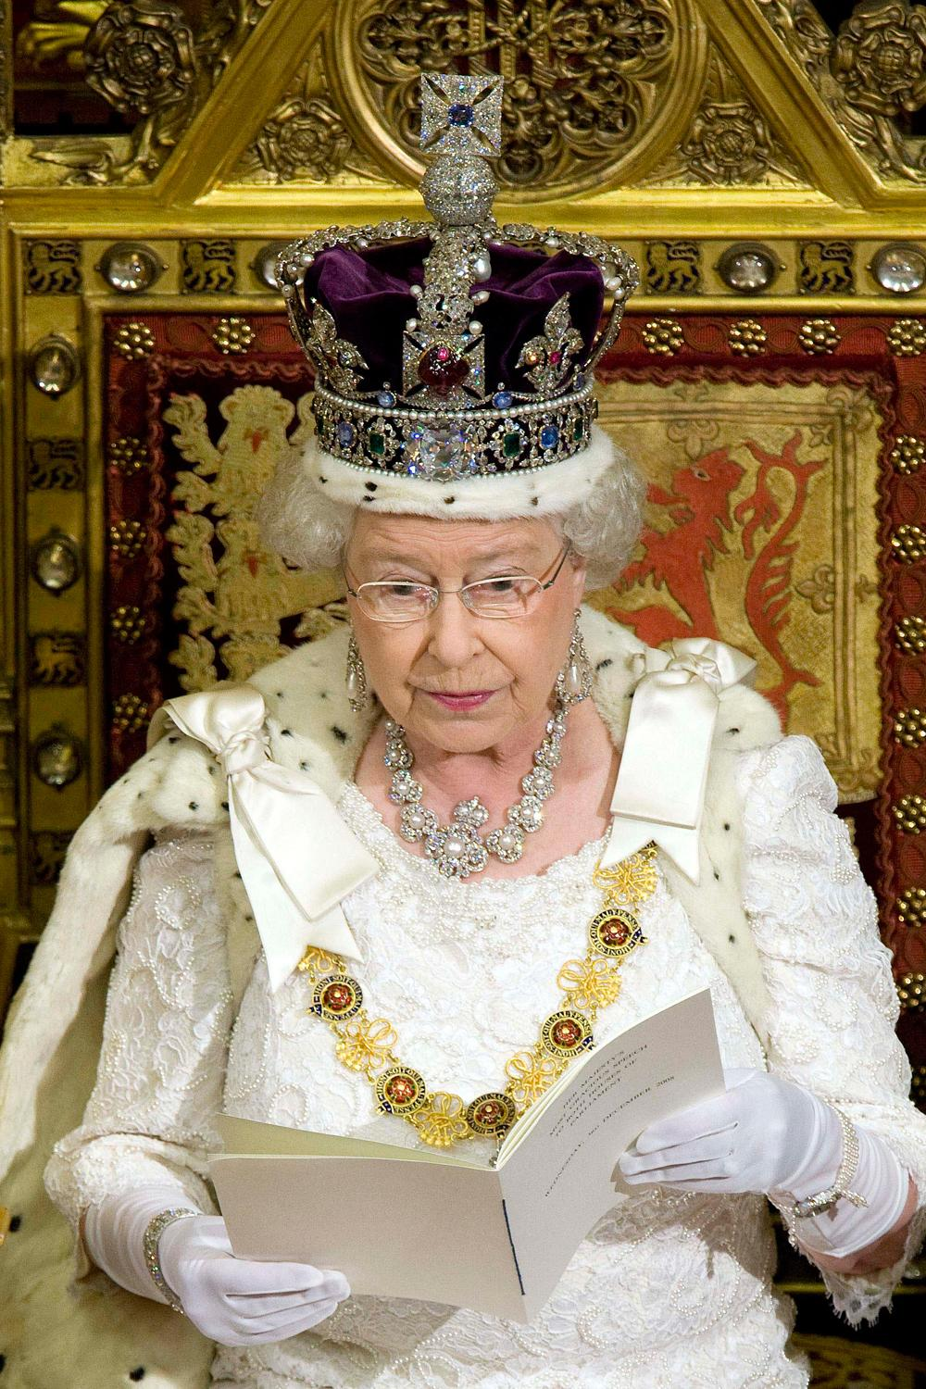
Le Monarque

Slide 107
Le Roi en GB règne sans gouverner. L’évolution, historique du régime politique Britannique est allée vers le sens d’une limitation substantielle des pouvoirs du Roi, au point de le rendre un personnage honorifique et symbolique sans aucune responsabilité politique.
Toutefois, sur le plan juridique formel, il continue de bénéficier d’un pouvoir considérable.
Il est le chef spirituel de l’Eglise anglicane;
il nomme le premier ministre,
il convoque et dissout la chambre des Communes,
il promulgue les lois,
il est le chef des forces armées,
il conclut les traités internationaux et il peut déclarer la guerre et faire la paix….

Slide 108
Malgré leur importance, les prérogatives royales ne sont pas exercées par le roi, en raison des conventions constitutionnelles qui habilitent le premier ministre et le cabinet à s’en charger.
Depuis deux siècles, aucun roi n'a tenté de s'opposer ouvertement à une loi ou à une mesure adoptée par le gouvernement, même quand il les désapprouvait personnellement
(le cas du Roi George V quand il a désapprouvé ouvertement la loi pour l'indépendance de l'Irlande sans pour autant s’opposer a son adoption).

Slide 109
Le cabinet ( gouvernement)
Avant la révolution de 1688, cet organe n’existait pas, le Roi choisissait lui-même, entre ses conseillers privés, ceux dont il avait le plus confiance pour devenir ministre. Il les nommait révoquait à sa guise.
Depuis le 18e siècle, le cabinet doit avoir la confiance du parlement pour son investiture.
Le cabinet jouit des pouvoirs considérables.
Il exerce le pouvoir exécutif et une partie des compétences relevant des prérogatives royales; il détient le pouvoir considérable de légiférer à la place du parlement, suite à la délégation faite par ce dernier (loi d’habilitation).

Slide 110
La composition du Cabinet est très complexe. Il se compose du Premier ministre, des ministres, des secrétaires d’État.
Il existe des ministres qui sont à la tête d’un ministère, et d’autres personnalités dont les fonctions sont honorifiques (par exemple, Lord du Sceau privé), ou effectives (Lord Chancelier, Lord président du Conseil privé) qui font partie du ministère. Quant aux secrétaires d’État (Foreign secretary, Home secretary, etc.), ce sont des personnalités à la tête d’un département ministériel ancien. A l’exception de ces derniers, tous les ministres sont nommés par le 1er ministre.

Slide 111
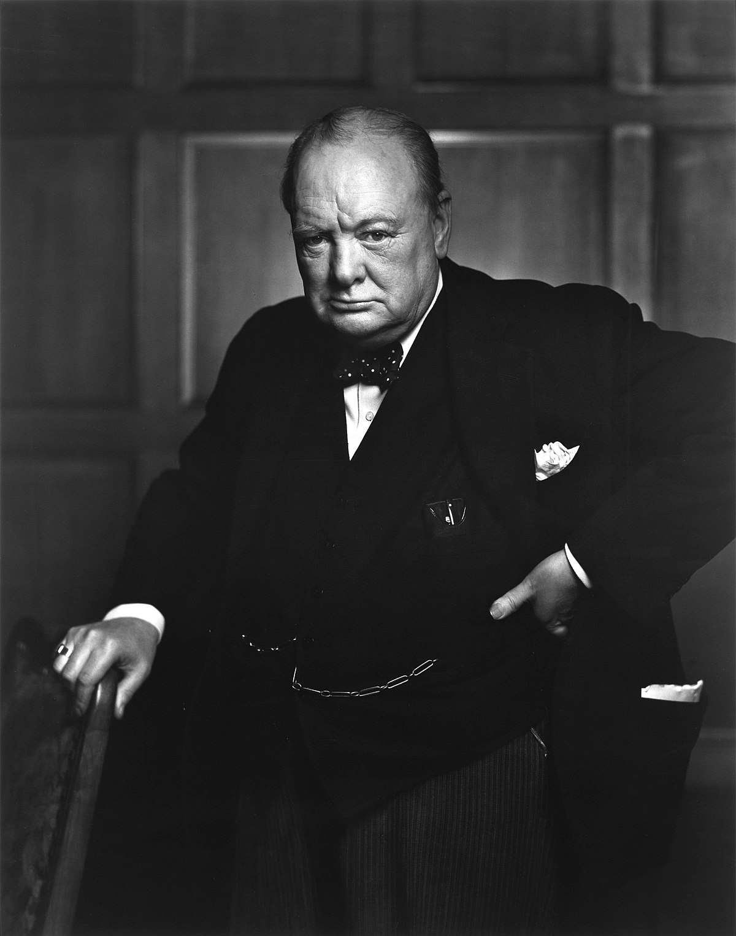
a) La prééminence du 1er ministre

Slide 112
L’une de caractéristiques du régime politique Britannique est la souplesse de la séparation des pouvoirs entre l’organe législatif et l’organe exécutif, en ce sens que ce dernier émane directement de la majorité au sein du parlement.
Le Premier ministre, est formellement désigné par le monarque. Conformément à la coutume constitutionnelle. Il est toujours le leader du parti majoritaire aux élections de la Chambre des communes.

Slide 113
Juridiquement, le 1er ministre est responsable devant la Chambre des communes, mais il y a peu de chance pour qu’il soit renversé, tant qu’il bénéficie de la confiance de son parti et qu’il arrive a remporter les élections.
Lorsque le premier ministre dispose d’une majorité homogène, il pilote l’ensemble de l’action gouvernementale. Les décisions les plus importantes sont confectionnées par des commissions ad hoc qu’il nomme et qui sont composées de quelques ministres qui bénéficient de sa confiance.

Slide 114
Il faut dire que le 1er ministre dispose des prérogatives très importantes qui lui permettent d’imposer ses décisions à la Chambre des communes.
Il peut prononcer la dissolution de la chambre des communes en cas de motion de censure adoptée par cette dernière contre le gouvernement et de son refus d’accorder sa confiance au gouvernement.

Slide 115
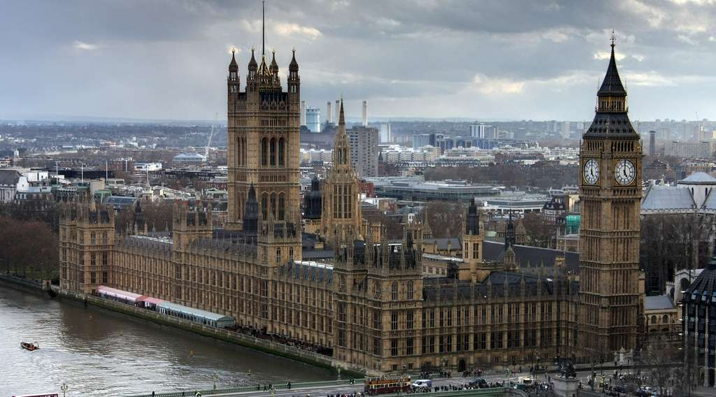
Le parlement
En théorie, Le parlement Britannique est composé de trois institutions chargées de faire la loi, la chambre des Communes , la Chambre de lords et le Roi.

Slide 116
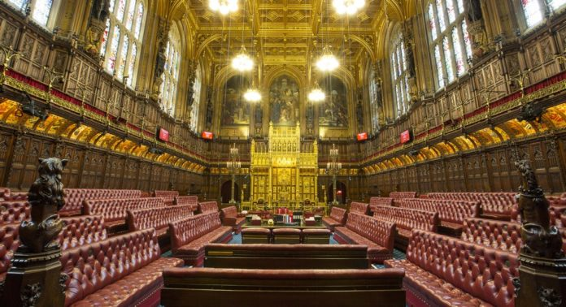
a. La Chambre des Communes

Slide 117
La chambre des Communes compte 650 députés élus pour cinq ans au suffrage universel directe, masculin depuis 1918 et féminin depuis 1928.
Le mode se scrutin (élection) est majoritaire à un tour. C.a.d que le candidat qui remporte le plus grand nombre de voix dans une circonscription électorale remporte le siège .
Ce mode de scrutin favorise la polarisation politique et le bipartisme, dans la mesure ou les élections engendrent un parti majoritaire à la Chambre des communes. Du coup, le changement de majorité lors des élections entraine le changement de parti au pouvoir.

Slide 118
Les députés sont élus pour un mandat de cinq ans, mais il arrive souvent que la chambre soit dissoute prématurément par le Roi, suite à la demande du premier ministre.
La Chambre des communes choisit au début de chaque mandat un président connu pour sa neutralité, nommé le speaker, pour toute la durée de la législature (5ans). Ce dernier jouit des compétences importantes comme: la nomination des présidents des commissions, la direction des débats et la sanctions contre les députés ayant transgressé le règlement intérieur de la chambre .

Slide 119
Cette chambre dispose, de manière parallèle avec le Gouvernement, de l'initiative des lois. Les projets de lois sont examinés, amendés et votés par la chambre des communes et la chambre des Lords mais, en cas de désaccord, c'est la Chambre des Communes qui a le dernier mot.
De plus, elle dispose d’un pouvoir financier puisque les dépenses de l’Etat et les impôts sont soumis à son approbation. Elle dispose également d’un pouvoir de contrôle sur le gouvernement, vu que ce dernier est responsable politiquement devant elle et qu’il peut être amener à démissionner en cas ou elle vote une motion de censure contre lui.

Slide 120
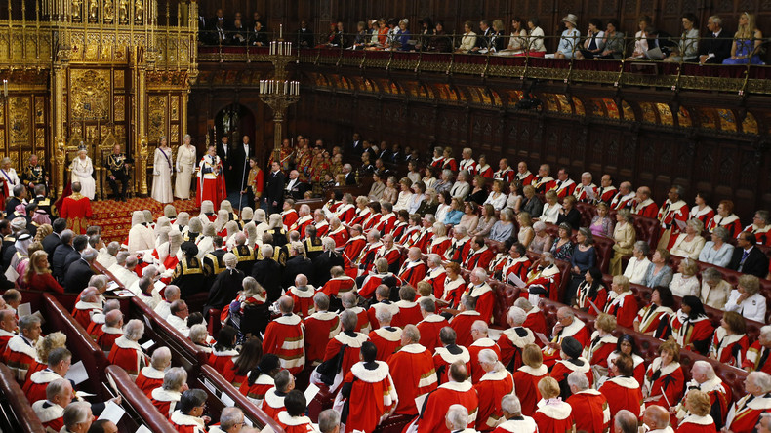
La chambre des Lords

Slide 121
La chambre des Lords rappelle le pouvoir de la couronne dans le passé.
Ses 800 membres (682 pairs à vie Life peers et 92 héréditaires, )sont nommés à vie par le Roi sur proposition du premier ministre.
Cette chambre dispose du droit d’initiatives législatives et d’amendements, sauf en matière financière.
Mais depuis 1999, ses pouvoirs ont été réduits pour n’en conserver que le droit de veto qui suspend une loi votée par la Chambre des communes pendant une année (un seul mois pour les lois de finances). Ce veto ne touche pas les réformes inscrites dans le programme du parti qui a remporté les élections.

Slide 122
Depuis le vote du Constitutional Reform Act en 2005 cette chambre n’exerce plus la fonction juridictionnelle, puisque les 12 Law Lords, qui sont nommés à vie par le roi, parmi les personnalités les plus compétentes en Droit, siègent à part. ils sont révocables par une décision conjointe du deux chambres.
Il faut dire que la chambre des Lords ne bénéficie plus des pouvoirs aristocratiques traditionnels. Faute de pouvoir la supprimer, son statut était progressivement remis en cause, pour devenir plus représentative de la société Britannique en réservant un quota de 30% de sièges aux Femmes et un autre quota pour les minorités ethniques.

Slide 123
le Royaume Uni étant un Etat unitaire, le Parlement a délégué certains de ses pouvoirs régionaux aux parlements des régions d'Ecosse, d'Irlande du Nord et du Pays de Galles. Ces derniers restent sous sa tutelle institutionnelle. Il peut revenir sur sa délégation de manière unilatérale, comme il l’a fait en 2017, quand il a suspendu le parlement d'Irlande du Nord à cause de son incapacité à gérer la situation sécuritaire dans la région.

Slide 124
Les rapports entre les différents pouvoirs
La plus grande part des pouvoirs qu'exercent les membres du gouvernement trouve son fondement dans la loi. Il est fréquent en GB que des lois dite d’habilitation, donnent à certains ministres ou départements de grands pouvoirs qui leur permettent d’édicter des normes à la place du parlement. Ces pouvoirs seront soumis au contrôle juridictionnel qui veille à la légalité de leur mise en ouvre.
Le gouvernement dispose également de certaines prérogatives souveraines qu’il peut exercer sans l’autorisation du parlement. Ces derniers relèvent des ancienne compétences royales, désormais exercées par le cabinet sous le contrôle juridictionnel. Ce dernier est allé dans le sens de consacrer la primauté du parlement sur le gouvernement qui doit exécuter la loi .

Slide 125
Contrairement aux apparences, au Royaume-Uni, l'exécutif contrôle l’ensemble du processus législatif dans la mesure ou:
Il fixe l’ordre du jour législatif,
Il détient l’initiative en matière législative. 90% des lois sont d’origine gouvernementale (des projets de lois).
Le rôle de plus en plus important des commissions législatives,
l’importance de la législation déléguée.
En réalité le parlement britannique reste faible devant le gouvernement en ce sens que le bipartisme renforce le gouvernement. Le gouvernement dispose ainsi du pouvoir de dissoudre le parlement, tandis que ce dernier peut à tout moment voter une motion de censure et contraindre le gouvernement a démissionner.

Slide 126
Chapitre II. Le modèle constitutionnel présidentiel
Le régime présidentiel renvoie au modèle constitutionnel de séparation, dite stricte, des pouvoirs tel qu’il se déploie aux États-Unis d’Amérique, ou il n’existe pas de moyens d’action réciproques entre l’organe exécutif et l’organe législatif, comme c’est le cas dans les régimes parlementaires. Le Congrès ne peut pas renverser le président, tandis que ce dernier ne peut pas le dissoudre.

Slide 127
Ce régime monocéphale implique l’absence de notion de gouvernement, dans la mesure ou l’exécutif est représenté par le président, qui est assisté, par un vice président et des secrétaires d’Etat qu’il nomme et révoque discrétionnairement.
Dans ce régime, le président n’est pas responsable devant le parlement et ne possède pas de moyens d’action (dissolution) sur l’assemblée.
De ce fait, nous sommes devant un régime ou le principe d’indépendance des pouvoirs est appliqué, mais pas celui de la spécialisation (le président intervient dans le processus législatif par son veto, alors que le Sénat assure aussi une fonction judicaire)

Slide 128
A. Les traits distinctifs du régime présidentiel américain
Une stricte séparation des pouvoirs entre l’exécutif et le législatif
L’exécutif et monocéphale car le président est a la fois le chef de l'État et chef du gouvernement.
Le président est élu, comme le parlement, au suffrage universel.
Le président nomme et révoque les secrétaires.
Le parlement et bicaméral, composé de la chambre des représentants et du Sénat.
Le Congrès est élu au suffrage universel direct.
Le sénat représente les États fédérés.
L’exécutif et le législatif sont indépendants, équilibrés et surveillés selon le principes des check and balances.

Slide 129
B. Les institutions fédérales
Les institutions constitutionnelles des Etats-Unis sont fixées par la constitution de 1787, qui est la plus ancienne constitution écrite dans le monde, selon le modèle de la monarchie limitée britannique du 18ème siècle et le schéma républicain, tel qu’il était décrit dans l’Esprit des lois de Montesquieu .

Slide 130
Le pouvoir exécutif
Le président des Etats –Unis constitue l’organe institutionnel central dans la constitution américaine.
Il est élu avec son vice président, au suffrage universel indirecte, pour un mandat de 4 ans renouvelable une seule fois.
Le président est élu par un collège électoral composé de 538 grand électeurs représentant tous les Etats fédérés. Il doit recueillir la majorité de 270 voix pour remporter les élections. Son investiture se déroule le 20 janvier chaque 4 ans.

Slide 131
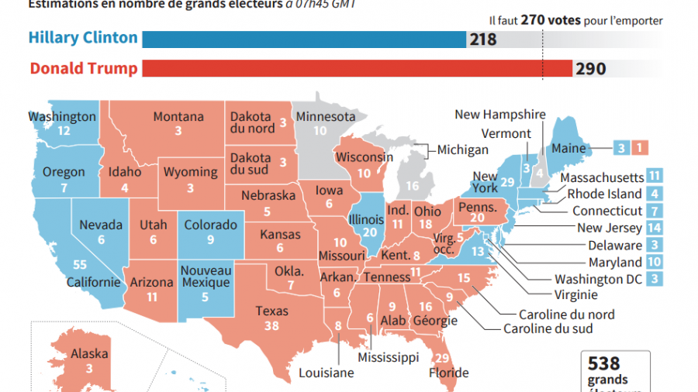

Slide 132
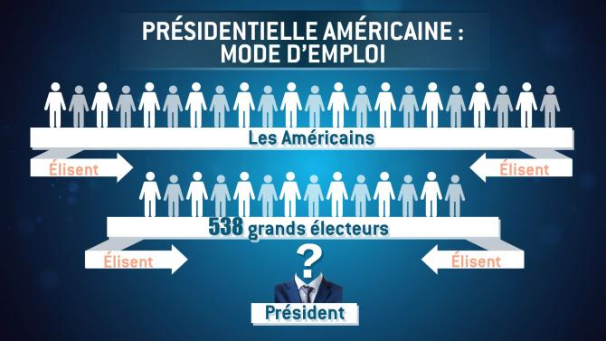
TV5MONDE / Cédric Lefeu

Slide 133
a. Les prérogatives du président
Selon la constitution américaine, le président dispose d’un grand nombre de pouvoirs.
Il est le chef et le représentant de l’Etat,
Il a le droit de grâce;
Il veille a l’exécution de la loi,
Il exerce le pouvoir réglementaire par le biais des « exécutives orders »,
Il est de ce fait le chef de l’administration fédérale;

Slide 134
Il nomme et révoque les fonctionnaires fédéraux,
Il a un droit de regard sur tous les services de l’Etat
Il a un grand pouvoir en matière de politique étrangère des Etats-Unis, il nomme les ambassadeurs, il négocie et conclu les traités internationaux,
Il est aussi le chef suprême des force armées, et c’est lui qui décide des opérations militaires et du déclanchement de la guerre et de la paix.
Bref, les pouvoirs extraordinaires du président tournent essentiellement autour des silences de la constitution plus que sur la liste qu’elle décrit.

Slide 135
Le congrès
Le parlement es E.U.A s’appelle le Congrès. Il est formé de deux chambres: la chambre des représentants et le Sénat.
La chambre des représentants
Cette chambre compte 435 députés, élus selon le mode de scrutin majoritaire direct à un tour. Les membre sont ainsi élus, pour un mandat de deux ans, à la majorité des votes exprimés et remportent le siège à pourvoir dans leur circonscription électorale.

Slide 136
L'article 1, section 8 de la Constitution, détermine les pouvoirs législatifs du Congrès :
Etablir et percevoir les impôts et taxes afin d'assurer une défense commune et le bien-être de la nation,
détermine le niveau des recettes ainsi que l'octroi des crédits,
réglementer le commerce entre États et avec les pays étrangers,
établir des lois uniformes en matière de faillite,
réglementer la naturalisation et la nationalité,
battre monnaie,
établir et organiser le service postal,
constituer une organisation judiciaire fédérale,
assurer l'entretien de l'armée et déclarer la guerre,
ratifier les traités.

Slide 137
Le Sénat
Le Sénat compte 100 sénateurs, soit deux pour chacun des 50 États de l’union, quelque soit le nombre de ses habitants. Pour être élu, un sénateur doit avoir au moins trente ans, résider dans l’État où il est désigné et être citoyen des États-Unis depuis au moins neuf ans. Son mandat dure six ans. Le Sénat est renouvelable a hauteur du tiers chaque deux ans.

Slide 138
les sénateurs étaient initialement choisis par les législateurs de chaque État, mais en 1913 le dix-septième amendement a la Constitution avait institué leur élection au suffrage universel direct.
En cas de vacance, le gouverneur peut nommer un remplaçant.
Le Sénat est présidé par le vice-président des États-Unis, mais en général c’est un président intérimaire (le Doyen du parti majoritaire) ou son représentant qui occupe la présidence.
Le vice-président ne peut voter qu’ en cas d’égalité des voix lors de la soumission d’un projet.

Slide 139
En plus de ces pouvoirs explicitement nommés par la constitution, il faut noter que le congrès dispose du pouvoir de superviser les services publics qu’il crée et en fixe les modalités de fonctionnement.
A cela s’ajoute un pouvoir juridictionnel que le congrès exerce à travers la procédure de destitution (impeachment) qu’il déclenche contre le président et contre tous les fonctionnaires de l’Etat soupçonnés de trahison, de corruption ou de crimes graves contre l’Etat.
De même, le congrès dispose d’un grand pouvoir d’investigation grâce à ses commissions permanentes et spécialisées.

Slide 140
Cela lui permet de s’ériger en un organe judicaire et de convoquer par la force de Droit, et sous peine de sanctions pénales, toute personne ou fonctionnaire pour comparaitre devant lui afin de l’informer sur une affaire publique à élucider.
Ainsi, à l’exception des impôts, ou l’initiative revient de droit à la chambre des représentants, les deux chambres exercent conjointement le pouvoir législatif.

Slide 141
Les rapports entre le président et le Congrès
Le rapport entre les deux organes est fondé sur le principe de la séparation stricte de leur pouvoirs.
Le président ne peut pas dissoudre le congrès certes, mais il peut opposer son veto contre toute loi votée, lequel ne peut être levé qui si les une majorité des deux tires de chaque chambre vote contre lui, chose qui est très rare.
Le président dispose aussi d’un pouvoir de nomination aux poste clés de l’administration fédérale.

Slide 142
Le congrès, quant à lui, ne peut pas révoquer le président, mais peut enclencher une procédure de destitution qui demeure très compliquée et peux probable. (contre le président Nixon en 1974, contre Bill Clinton en 1998, et contre Trump en 2019). Toutefois, l’arme la plus redoutable du Congrès contre le président demeure le chutdown ou la fermeture du gouvernement, lorsque ce dernier refuse de voter le budget ou les fonds nécessaires pour réaliser les projets présidentiels.

Slide 143
( exp : chutdown de 2019 suite au refus de la chambre des représentant de voter le financement du Mur avec le Mexique. Le principe de cette sanction repose sur le refus de financement de l'Etat fédéral, qui implique l’arrêt du gouvernement et de l’administration fédérale.

Slide 144
C. Le pouvoir judicaire
Le pouvoir judiciaire est indépendant aux Etats-Unis. la Cour suprême y joue un rôle essentiel et est de ce fait le gardien de l’Etat de Droit et de la constitutionnalité des lois.
Le pouvoir judiciaire est assez fort, Les Juges sont désignés à vie et prennent leur retraite volontairement.
Ainsi, la fonction essentielle de la Cour Suprême est de garder la cohérence entre les deux ordres juridiques fédéral et local.

Slide 145
Les juges de la Cour sont nommés à vie par le président des États-Unis, avec l'avis et le consentement du Sénat.
En général, la Cour suprême s'occupe d'affaires qui impliquent le gouvernement fédéral et des litiges entre les États fédérés. Elle se prononce sur la conformité des lois avec la Constitution des États-Unis.
Depuis l'arrêt Marbury v. Madison de 1803, la Cour suprême contrôle la constitutionnalité des lois votées par le Congrès par voie d'exception. Ce contrôle est fait a posteriori.

Slide 146
Les neuf juges de la Cour suprême constituent un seul et même collège. Ce dernier se compose d'un Président (Chief Justice) et de huit juges (Associate Justices). Les juges sont connus. Les arrêts (opinions) font apparaître la répartition des votes.

Slide 147
Chapitre III. Le modèle constitutionnel semi-présidentiel
Ce modèle correspond à l’expérience institutionnelle Française telle qu’elle s’est manifestée lors de la Ve République, a partir du 4 Octobre 1958, et plus précisément depuis la réforme constitutionnelle du 6 novembre 1962, qui avait introduit l’élection du président de la République au suffrage universel direct, alors qu’il était élu à la majorité absolue des suffrages par les deux chambres du Parlement réunies en Congrès lors de la IVème République. (Pourquoi la Vème République ?)

Slide 148
§1. La démocratie Française : 5 Républiques et 15 Constitutions.
Le Roi Louis XVI est arrêté à Varennes. Il est jugé, condamné à la guillotine par la Convention en 1793. Le 21 septembre 1792
la monarchie est officiellement abolie. Et la République fut proclamée en 1793.

Slide 149
Depuis, la proclamation de l’abolition de la royauté, le 21 septembre 1792, la France a connu cinq républiques et onze constitutions ou lois constitutionnelles républicaines
Cf. https://www.youtube.com/watch?v=1zOkhMeXry0

Slide 150
Chronologie des Cinque républiques françaises

Slide 151
§2. La Vème République
La Constitution de 1958 était adoptée suite a son approbation, par le comité Consultatif Constitutionnel, nommé par le gouvernement de Charles De Gaulle, et par le référendum populaire du 28 Septembre.
Cette Constitution sera révisée le 6 Novembre 1962 pour donner plus de pouvoirs au général de Gaulle . Cela pour mettre fin à la Crise du coup d’Etat militaire d'Alger de 1961.

Slide 152
§3. Les principes de la réforme institutionnelle de 1958
La constitution de 1958 avait pour objectif de rompre avec l’instabilité gouvernementale qui caractérisait l’expérience de la IVème République, en ce sens que l’exécutif était à la merci du parlement et ne pouvait espérer poursuivre librement sa politique.
Cette constitution apportait une innovation majeur quant au renforcement du rôle de l’exécutif bicéphale (A) et à la rationalisation du travail parlementaire (B).

Slide 153
A. Le renforcement du rôle de l’exécutif
Le renforcement de l’exécutif se manifeste par le rôle institutionnel déterminant du président de la République (1) et par la stabilisation du rôle du gouvernement (2).
Le rôle déterminant du président de la République
Le président de la Vème République est devenu la pièce maitresse de toute l’architecture constitutionnelle. Il est élu au suffrage universel pour un mandat de cinq ans, depuis le référendum du 24 septembre 2000, renouvelable une seule fois depuis le révision constitutionnelle du 23 Juillet 2008.

Slide 154
Le statut constitutionnel du président à été tellement renforcé au point ou l’on a décrit le régime politique français de Monarchie présidentielle. Ses compétences ont été significativement renforcées en nombre et en qualité.
Ainsi, le président de la république est :
Le chef de l’Etat qui « …veille au respect de la Constitution; assure, par son arbitrage, le fonctionnement régulier des pouvoirs publics ainsi que la continuité de l’État…Il est le garant de l’indépendance nationale, de l’intégrité du territoire et du respect des traités. » ( art 5)

Slide 155
les pouvoirs qui attestent de sa suprématie institutionnelle sont:
le pouvoir de nomination et de révocation du premier ministre et des ministres du Gouvernement, lorsque celui-ci présente présente la démission du gouvernement ( art8);
La présidence du conseil des ministres , C.a.d. l’exécutif tout entier;
Il promulgue les lois, 15 jours suivant la transmission du Gouvernement,
La soumission de tout projet de loi au référendum ( art 11)
le pouvoir de dissolution de l’Assemblée Nationale ( art12) {5 octobre 1962; 30 mai 1968; 22 mai 1981 et du 14 mai 1988; 21 avril 1997…}
Le pouvoir de nomination aux emploies civils et militaires ( Conseillers d’Etat, les ambassadeurs , les chanceliers de la cour des Comptes, les préfets…) art 13;

Slide 156
Il accrédite les ambassadeurs et les envoyés extraordinaires auprès des puissances étrangères; alors que ceux des Etats étrangers sont accrédités auprès de lui.(art 14);
Il est le chef des armées. Il préside les conseils et comités supérieurs de la Défense nationale ( art 15);
proclame l’état d’exception lorsque les institutions de la république sont menacées… ( art 16); (
Il dispose du droit de grâce a titre individuel, ( art 17)

Slide 157
Etant ainsi, le chef du gouvernement se présente comme l’institution de liaison entre le parlement et le gouvernement, surtout qu’il est le chef de la majorité parlementaire, qui est censée soutenir l’action du gouvernement.

Slide 158
la renforcement du rôle du gouvernement
le Premier ministre dirige l’action du Gouvernement en disposant du pouvoir réglementaire, en sa qualité du chef réel du gouvernement, comme l’indique l’article 21 de la constitution de l’administration et de la force armée (art 20). Toutefois , son statut, aussi important soit-il, demeure

Slide 159
éclipsé par le président de la république, bien que ce dernier ne soit pas membre du gouvernement et est de ce fait irresponsable politiquement devant le parlement. A ce titre, le premier ministre est chargé d’exécuter la loi ce qui le rend politiquement responsable devant le président de la république et devant le parlement. Il assure ainsi:

Slide 160
La coordination des réponses aux questions des députés;
La coordination entre les députés de la majorité;
L’initiative en matière de législation,
La fixation de l’ordre du jour de l’assemblée nationale et du Sénat;
La prolongation des séances parlementaires; (art 28);
La saisine du Conseil constitutionnel au sujet de la constitutionnalité des lois;

Slide 161
Il peut ainsi selon l’art 38 demander au parlement l’autorisation de prendre par ordonnances des mesures qui sont normalement du domaine de la loi. Ladite autorisation est accordée pendant un délai limité, est dans l’objectif de faciliter au gouvernement l’exécution de son programme.
Il peut également opposer l’irrecevabilité de toute proposition de loi ou amendement qui n’est pas du domaine de la loi ou qui est contraire à la délégation accordée au gouvernement en vertu de l’article 38, ( art41).

Slide 162
Toutefois, si le premier ministre dispose des pouvoirs réglementaires et même législatifs assez conséquents, il n’en demeure pas moins que les ministres ne disposent d’aucune compétence réglementaire, en dehors de celles que leur délègue le premier ministre, en vertu de l’article 21 et de celle d’opposer leur contreseing aux actes de ce dernier et à ceux du président de la République. la constitution ne leur reconnait, de ce fait, que le droit de prendre les directives qui énoncent les orientations générales de l’action de l’administration qu’ils dirigent.

Slide 163
La rationalisation du travail parlementaire
La notion du « parlementarisme rationalisé » est forgée par le juriste Russe Boris Mirkine-Guetzevitch pour désigner ce type de parlements dont l’action est strictement régulée par la constitution de telle sorte à garantir une meilleur stabilité gouvernementale et une plus grande coopération du parlement avec le gouvernement.

Slide 164
La constitution de 1958, a voulu réagir contre les excès du parlementarisme absolu qui avait caractérisé la IIIe et la IVe République. Pour ce faire, elle va limiter les fonctions législatives du parlement au point de le convertir en un législateur d’exception.
Les mécanismes de rationalisation parlementaire
La constitution de 1958 avait mis en place un dispositif assez élaboré pour réguler les fonctions du parlement et faciliter l’action de l’exécutif. Parmi les éléments de ce dispositif on peut citer:

Slide 165
La limitation de la durée des sessions parlementaires (deux fois trois mois par an). Le Parlement siège pendant deux sessions par an… (art 28)
La limitation du domaine de la loi qui est parallèle à une illimitation du domaine du règlement, ( art 34 et 37)
La limitation de l’initiative législative (propositions des lois) des parlementaires et de leur droit d’amendement en fonction du domaine de la loi. ( art 39 ,40 et 41)
La maitrise de l’ordre du jour des deux chambres du parlement (art 48).
Limitation de la possibilité de renverser le gouvernement par le parlement (art 49)

Slide 166
A ces mécanismes de rationalisation de l’action parlementaire s’ajoutent deux éléments essentiels qui limitent la liberté du parlement, en l’occurrence:
le bicamérisme qui implique la possibilité pour le Sénat d’avoir un droit de regard sur l’ensemble des lois votées par l’Assemblé Nationale et surtout en matière de législation concernant les collectivité territoriale et les Français établis hors France.

Slide 167
Le conseil constitutionnel qui est chargé de contrôler, a priori comme a posteriori, la constitutionnalité des lois votées par le parlement. Cela fait de lui un législateur indirecte en ce sens qu’il peut agir en amont et en aval sur la loi en la déclarant conforme ou non à la constitution.

Slide 168
Chapitre IV. Le modèle constitutionnel Marocain
Section I. Évolution du régime constitutionnel marocain
Le modèle constitutionnel marocain demeure un modèle particulier dans la typologie des régimes constitutionnels dans le monde, en ce sens qu’il recèle des particularités institutionnelles qui lui sont propres, bien qu’il ressemble, dans ses traits majeurs, aux modèles constitutionnels classiques, en l’occurrence aux modèles, parlementaire, présidentiel et semi-présidentiel.

Slide 169
En fait, si l’on veut classer le modèle constitutionnel Marocain selon le critère précités de séparation des pouvoirs, on peut le catégoriser comme «une monarchie présidentielle/exécutive», c’est-à-dire, comme une monarchie qui fonctionne selon les caractéristiques du régime constitutionnel semi-présidentiel ou mixte.

Slide 170
Dans ce type de régime l’exécutif est bicéphale. Le chef de l’Etat ( le Roi) y constitue le véritable chef de l’exécutif et le Gouvernement est doublement responsable devant le Roi et devant le parlement. On est dès lors devant un parlementarisme dualiste et rationnalisé. C’est-a- dire un parlementarisme diminué au profit de l’exécutif et devant un équilibre asymétrique entre les pouvoirs législatifs et exécutifs.

Slide 171
Il faut noter que la 1ère constitution marocaine date de 14 décembre 1962, suite au référendum constitutionnel organisé par la Roi Hassan II, le 7 décembre de la même année.
Cette Constitution marque le passage d’une monarchie «absolue/consultative» vers une monarchie constitutionnelle/ exécutive, ou le Roi devient un chef d’Etat moderne, doté d’une triple légitimité religieuse, sociologique et institutionnelle, qui fait de lui la pièce maitresse de tout l’édifice institutionnel au Maroc.

Slide 172
Et contrairement à certaines idées reçues sur le nombre de constitutions qu’ a connu le Maroc depuis son indépendance, quatre ou Cinque, ou même six, il faut préciser que ce dernier n’en a connu qu’une seule, celle de 1962, qui à été révisée en 1970, 1972, 1992, 1996 et en 2011.
L’ampleur de ces révisions varie selon les constitutions et ne semble pas traduire une évolution linéaire vers une monarchie parlementaire, en ce sens qu’elles avaient toutes contribué dans le renforcement des pouvoirs royaux au lieu de les limiter, comme il est d’usage dans les régimes parlementaires.

Slide 173
Ainsi, la Constitution de 1962 n’avait pas seulement constitutionnalisé les pouvoirs traditionnels du roi, mais elle lui avait ajouté d’autres pouvoirs issus de ses fonctions de chef d’Etat moderne (représentant suprême de la nation (art 19); présidence du conseil des ministres; promulgation des lois; proclamation de l’état d’exception; initiative de la loi, consultations référendaires….) .

Slide 174
A cela il faut ajouter que la suprématie institutionnelle de la monarchie était rigoureusement verrouillée par l’article 19 qui énonce que «Le Roi, «Amir Al Mouminine » (commandeur des croyants), symbole de l'unité de la nation, garant de la pérennité et de la continuité de l'État, veille au respect de l'Islam et de la Constitution. Il est le protecteur des droits et libertés des citoyens, groupes sociaux et collectivités. Il garantit l'indépendance de la nation et l'intégrité territoriale du royaume dans ses frontières authentiques.»

Slide 175
La révision constitutionnelle de 1970 avait permis au Roi d’exercer le pouvoir réglementaire par Dahir (art 29), au détriment du gouvernement qui agit en fonction de la délégation royale (art 29 et 62).
La constitution de 1972, quant à elle, semble redonner le pouvoir réglementaire au gouvernement, mais conserve l’essentiel des pouvoirs du Roi.

Slide 176
La Constitution de 1992 apporte deux innovations majeurs qui touchent:
l’affirmation de l’attachement du Maroc aux droits de l’Homme tels qu’ils sont universellement reconnus;
et l’instauration d’un conseil constitutionnel chargé de contrôler la constitutionnalité des lois, (art 76-79).
De sa part, la Constitution de 1996, réaffirme les principaux contours de l’architecture institutionnelle du royaume et la prééminence de l’institution monarchique tout en renforçant le statut de 1er ministre et du parlement.

Slide 177
En fin, la Constitution de 2011 semble être celle qui a opéré le plus d’innovations dans l’architecture institutionnelle de Royaume, dans la mesure ou elle l’a réinventé, sans pour autant modifier ses fondements, basés sur la suprématie institutionnelle du Roi, le caractère bicéphale de l’exécutif, le parlementarisme dualiste et rationnalisé, et le pluralisme politique…

Slide 178
Section II. Les grands traits du régime constitutionnel marocain
L’art 1 de la constitution de 2011 dispose que « Le Maroc est une monarchie constitutionnelle, démocratique, parlementaire et sociale. Le régime constitutionnel du Royaume est fondé sur la séparation, l'équilibre et la collaboration des pouvoirs… »
En fait, ledit article affirme que le Maroc est une monarchie constitutionnelle, c’est-a-dire que celle-ci est une institution dont les pouvoirs sont juridiquement limités par la constitution. Cette forme de monarchie s’oppose à la monarchie absolue ou le souverain concentre entre ses mains les trois pouvoirs, législatifs, exécutifs et judicaires. Au Maroc, la monarchie se veut constitutionnelle en ce sens qu’elle accepte l’encadrement de ses pouvoirs par les différentes constitutions.

Slide 179
La séparation des pouvoirs ne signifie pas une indépendance totale entre eux, mais une simple différenciation institutionnelle et fonctionnelle de l’un par rapport à l’autre. Les organes législatif et exécutif sont tenus de collaborer en permanence les uns avec les autres dans le cadre globale de l’unité du pouvoir étatique. L’Etat est, de ce fait, une personne morale ayant une existence juridique en tant qu’ entité, une et indivisible, et il ne serait possible en conséquence de le diviser en plusieurs organes distincts l’un de l’autre.

Slide 180
Certes, jusqu’à l’adoption de la nouvelle constitution, ce concept était l’objet d’une certaine interprétation juridique conservatrice selon laquelle, la monarchie était la source du pouvoir constituant et par là même occasion, elle lui était antérieure. Cela implique une certaine supériorité juridique et institutionnelle de la monarchie par rapport à la constitution elle même, et que cette dernière est en définitive, un produit de sa propre volonté. Cela signifie que la constitution ne peut restreindre les pouvoirs du roi que dans les limites de ce que ce dernier accepte volontiers de concéder.

Slide 181
Il faut dire que la constitution de 2011 a consolidé le rôle de l’instance législative (exclusivité en matière législative, droit de l’opposition, évaluation des politiques publiques…), comme elle a renforcé le statut du chef du gouvernement (son choix au sein du parti majoritaire, il exerce exclusivement le pouvoir réglementaire, il nomme aux emplois civils et les hauts fonctionnaires de l’administration….) et a érigé le pouvoir judiciaire en un pouvoir indépendant.

Slide 182
De plus, cette constitution a consolidé l’Etat de droit, la parité entre les hommes et les femmes, la régionalisation avancée, la parité linguistique entre l’arabe et l’Amazighe, la diversité culturelle et linguistique, la participation politique des jeunes, des femmes et des marocains du monde…

Slide 183
Les pouvoirs du Roi
Le roi dispose des pouvoirs très larges qui lui sont propres ou partagés avec d’autres institutions.
De ce fait,
il est le chef réel du l’exécutif et préside le conseil des ministres;
Il nomme le chef du gouvernement;
Il peut dissoudre le parlement;
Il promulgue la loi ;
L’article 42, lui attribue la qualité d’ «Arbitre suprême entre [les] institutions… ». Les articles 56 et 57, lui accordent simultanément les attributs et les attributions du président du Conseil Supérieur du Pouvoir Judiciaire et du responsable de la nomination des magistrats qui y siègent, tandis que l’article 107 fait de lui le « garant de l'indépendance du pouvoir judiciaire »

Slide 184
L’article 130 donne au souverain la possibilité de contrôler étroitement la composition des membres de la cour constitutionnelle et, par là-même, tout son processus décisionnel, étant donné qu’il détient le pouvoir de nomination du président et de six membres parmi les 12 qui la constituent.
l’article 172 lui confère, aux côtés du chef du gouvernement et des deux chambres du parlement, « l'initiative de la révision de la Constitution... [Qu’il] peut soumettre directement au référendum». Son initiative de révision de la constitution devient définitive en cas de son approbation, en vertu de l’article 174.

Slide 185
en matière législative les pouvoirs de Roi se manifestent à travers deux mécanismes constitutionnels essentiels:
La demande aux deux Chambres du parlement d’une nouvelle lecture de la loi, comme l’atteste l’article 95 selon lequel «Le Roi peut demander aux deux Chambres du Parlement qu'il soit procédé à une nouvelle lecture de tout projet ou proposition de loi. La demande d'une nouvelle lecture est formulée par message. Cette nouvelle lecture ne peut être refusée ».

Slide 186
il agit en aval dans le domaine législatif à travers le mécanisme de promulgation des lois que lui attribue l’article 50. Il dispose dans ce cas de trente jours pour le faire. Certes cette limitation du délai joue relativement en faveur du parlement, mais le Roi peut à tout moment saisir la cour constitutionnelle ou demander une seconde lecture(art 95) pour déjouer ce délai. Toutefois, ce sont là des mécanismes constitutionnels exceptionnels que le Roi n’a jamais utilisé depuis 1962.

Slide 187
Les prérogatives du parlement
le parlement dispose de la capacité de renverser le gouvernement par les motions de censures. Il dispose également de la capacité de contrôler le travail gouvernemental, à travers les questions orales et écrites, ainsi qu’à travers les commissions d’enquête…etc. dans ce sens l’article 10 de la constitution garanti à l’opposition parlementaire certains droits de participation dans la procédure de législation et de contrôle du Gouvernement..

Slide 188
L’articles 105 donne à la chambre des représentant le droit de présenter des motions de censure pour renverser le gouvernement après avoir reçue l’approbation du cinquième des membres de la chambre des représentants et le vote de la majorité absolue des voix.

Slide 189
Les compétences du gouvernement
le gouvernement dispose d’un dispositif juridique qui lui permet de limiter les excès du parlementarisme. Ce dispositif est constitué de deux mécanismes juridiques importants qui sont :
Le vote de confiance entrainant la démission collective du gouvernement après avoir demandé la confiance/ approbation de la chambre des représentant sur une déclaration de politique générale ou sur le vote d'un texte présenté par lui.

Slide 190
La dissolution du parlement (uniquement la chambre des représentants) qui lui permet le lancement des élections anticipées qui aboutissent souvent à la substitution de la majorité parlementaire par une nouvelle plus docile pour le gouvernement.
Il faut signaler qu’au Maroc, le parlement n’a à fait usage de la motion de censure que deux fois dans son histoire: Le 15 juin 1964 contre le gouvernement de Ba Hnini, et le 14 mai 1990 contre le gouvernement Azzedine Laraki.

Slide 191
Le gouvernement, de son côté, n’a jamais fait usage de la disposition constitutionnelle de dissolution du parlement.
Toutefois, le roi Hassan II avait dissout le parlement en juin 1965, suite à sa déclaration de l’état d’exception, en vertu de l’article 35 de la constitution de 1962. Situation qui avait duré jusqu’au mois de juillet 1970.

Slide 192
Section III. Les innovations institutionnelles de la constitution de 2011
La primauté «conditionnée » du Droit international sur le droit interne;
renforcement des rôles législatifs et de contrôle du parlement;
nomination du chef du gouvernement au sein du parti arrivé en tête des élections;
désacralisation le personne du roi (art 46);
le pouvoir réglementaire est exercé par le chef du gouvernement;

Slide 193
Institution d’une cour constitutionnelle chargée de statuer sur les demandes d’exception d’inconstitutionnalité des lois ;
Le caractère décentralisé et régionalisé de l’Etat;
L’ élévation de la justice au rang de pouvoir indépendant;
La constitutionnalisation des instances de la bonne gouvernance et des Droits de l’homme…

Slide 194
Mais ces innovations, aussi importantes soient-elles, ne peuvent être interprétées comme une rupture par rapport aux Constitutions précédentes, en ce sens qu’il s’agit là, selon les termes même du Roi, d’une «révision constitutionnelle profonde » .
Dès lors, on peut affirmer que le Maroc connait une stabilité constitutionnelle qui traduit sa stabilité politique depuis son indépendance,

Slide 195
Encadré N 3 la séparation des pouvoirs
À lire et à commenter ( a rendre le lundi 12 avril 2021 avant 00H)
Dans l’ouvrage de Montesquieu « De l’Esprit des lois ». Deuxième partie (livres XI) Chapitre VI « De la constitution d’Angleterre », p. 47 on peut lire ce qui suit :
« Il y a dans chaque État trois sortes de pouvoirs: la puissance législative, la puissance exécutrice des choses qui dépendent du droit des gens, et la puissance exécutrice de celles qui dépendent du droit civil.
Par la première, le prince ou le magistrat fait des lois pour un temps ou pour toujours, et corrige ou abroge celles qui sont faites.
Par la seconde, il fait la paix ou la guerre, envoie ou reçoit des ambassades, établit la sûreté, prévient les invasions.
Par la troisième, il punit les crimes, ou juge les différends des particuliers. On appellera cette dernière la puissance de juger, et l'autre simplement la puissance exécutrice de l'État…

Slide 196
Lorsque, dans la même personne ou dans le même corps de magistrature, la puissance législative est réunie à la puissance exécutrice, il n'y a point de liberté; parce qu'on peut craindre que le même monarque ou le même sénat ne fasse des lois tyranniques pour les exécuter tyranniquement.
Il n'y a point encore de liberté si la puissance de juger n'est pas séparée de la puissance législative et de l'exécutrice. Si elle était jointe à la puissance législative, le pouvoir sur la vie et la liberté des citoyens serait arbitraire: car le juge serait législateur.
Si elle était jointe à la puissance exécutrice, le juge pourrait avoir la force d'un Oppresseur».

Slide 197
Comment faire une dissertation juridique
Comment traiter l’introduction du sujet
Lire et délimiter le sujet
Il fau délimiter la question du sujet dans le temps et dans l’espace (temps passé; présent; future ou conditionnel…;
Il faut déterminer qui, quoi et quand, ou et comment…
Il faut lire attentivement le sujet pour bien le comprendre et dégager sa signification et déterminer la partie du cours à laquelle il renvoie.

Slide 198
Il faut déterminer la problématique du sujet, cad la question centrale à laquelle on doit répondre.
quels sont les éléments constitutifs de la question ?
Quelles sont les dimensions possibles du sujet à traiter?
Quelles sont les parties du cours auxquelles la problématique renvoie?
Quelles sont les références à mobiliser ( cours, auteur, ouvrage, événement historique ou institutionnel…)?
Quel est l’intérêt du sujet a traiter ( sujet actuel, nouveau, universel, singulier, dangereux, crucial, importance théorique ou pratique, historique, ) ?

Slide 199
Établir un plan et justification de son bien fondé ;
Le plan est obligatoirement binaire , c’est à dire en deux grandes parties subdivisées en deux grandes sections.
La plan dualiste implique la division de la problématique en deux parties/quatre sous-parties, qui renvoie chacune à une facette du sujet comme :
Avantage / inconvénient
Risque / opportunité
Avant/ présent
Acteur/ action…
Thèse / antithèse
Élaborer des titres claires et évocateurs des question de la problématique

Slide 200
Exigences de la rédaction:
Ecriture propre er lisible
Absence de Fautes d’orthographe,
Style soigné ( éviter le style largo )
Phrases courtes
Respect de la ponctuation
Absence des abréviations
Équilibre entre les deux grandes parties et sousparties

Slide 201
Plan binaire
Introduction
I – Titre de la 1re partie
Titre
Transition
Titre
Transition
II – Titre de la 2e partie
Titre
Titre

